Slide 1

Hovedoppgavesymposium
høsten 2022
onsdag 12. oktober
32 postere fra 47 studenter

Slide 2
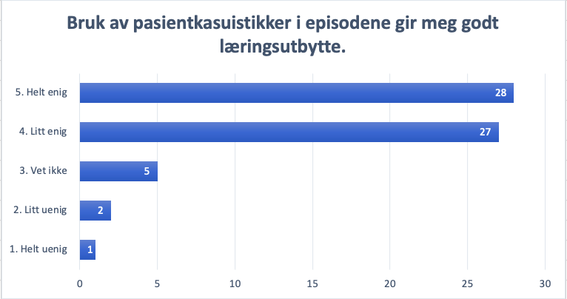
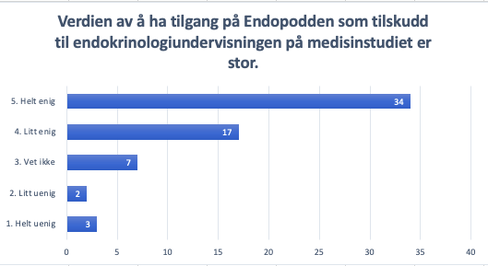

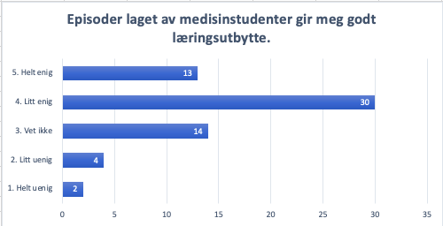
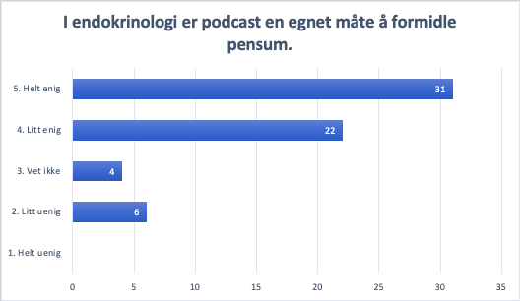
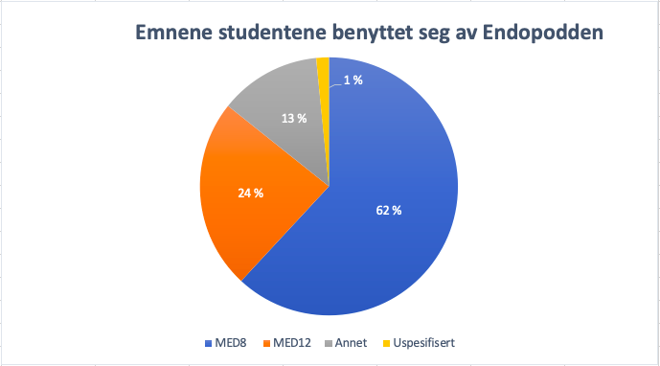
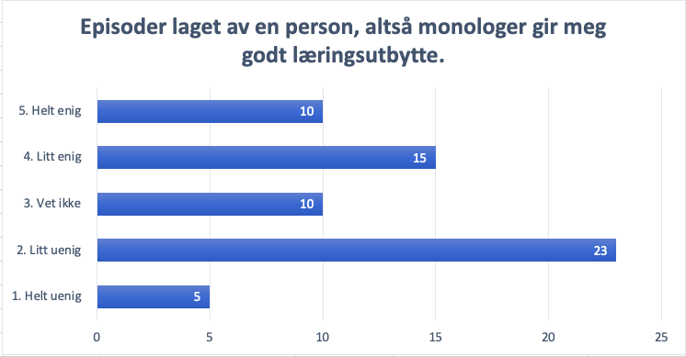
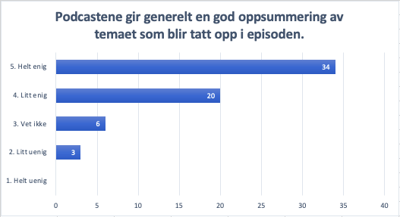
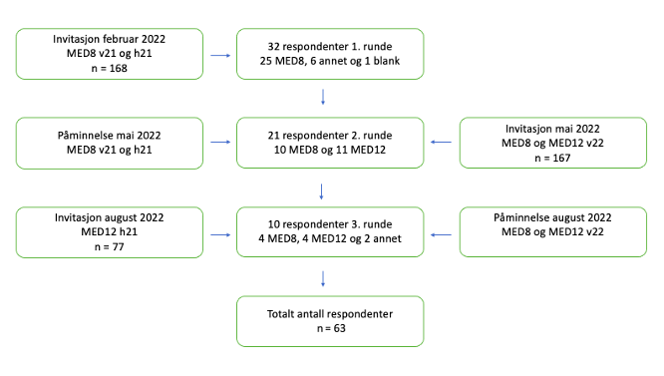
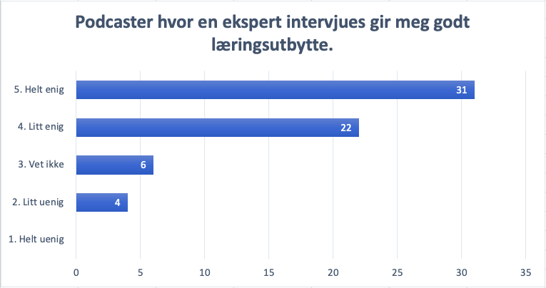
Medisinstudenters oppfattede læringsutbytte, preferanser og erfaringer med undervisningspodcasten Endopodden
Iselin E N Haugen
University of Bergen
cuz008@uib.no
Bakgrunn
Undervisningspodcast blir stadig mer aktuelt, spesielt i farvannet av Covid-19 pandemien, og vi ønsket å kartlegge studenters opplevde læringsutbytte og preferanser for undervisningspodcasten Endopodden, eventuelt hvordan man kan integrere den i tradisjonell undervisning.
Resultater
61,9% av respondentene benyttet Endopodden i forbindelse med MED8. De største funnene var at flertallet anga godt læringsutbytte av podcaster hvor en ekspert intervjues, episoder med pasientkasuistikker og episoder ledet av medisinstudenter. Verdien av undervisningspodcast ble oppfattet som stor, og podcast var egnet for å formidle endokrinologi. Gruppen er splittet om monologer.
Metode
Et spørreskjema ble distribuert blant 412 medisinerstudenter ved UiB i emnene MED8 og MED12.
Konklusjon
Selv om studentene er positive til podcast, er det kommet inn tilbakemeldinger om at podcast ikke kan overta for tradisjonelle forelesninger. Flere undersøkelser behøves for å finne en passende måte å implementere podcast i tradisjonell undervisning.

Slide 3
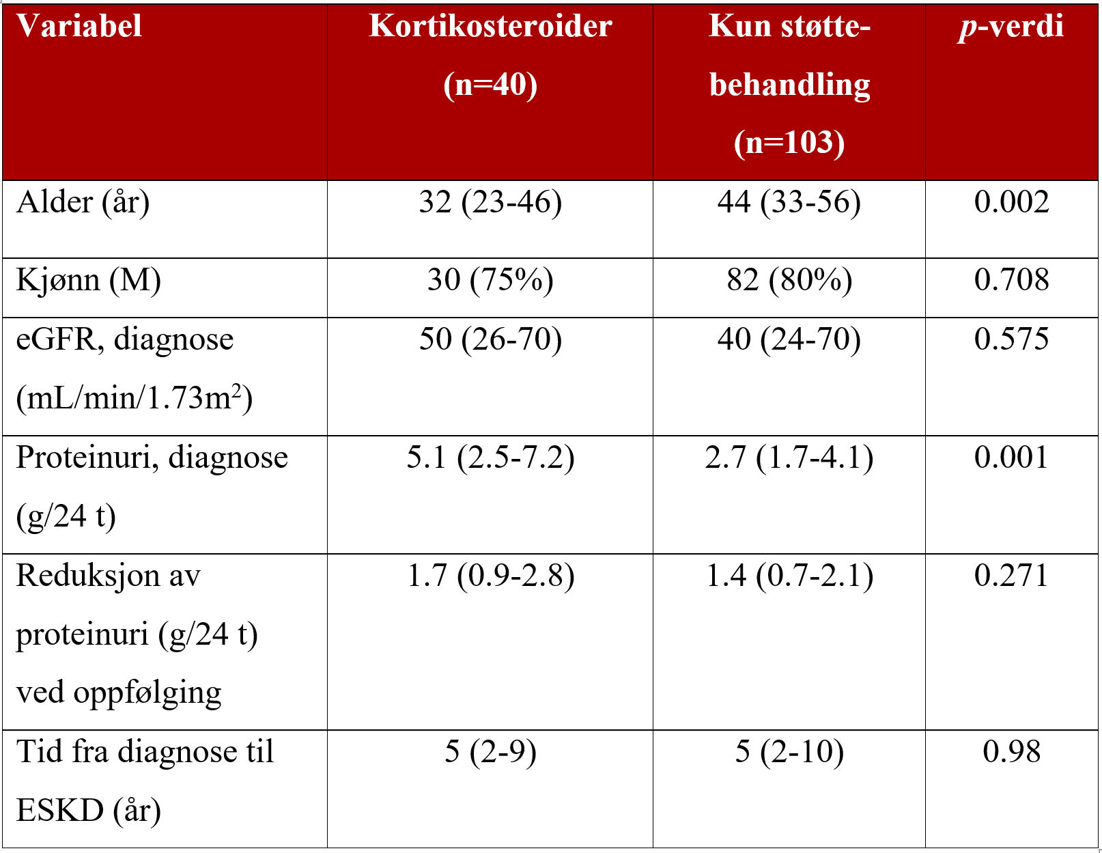
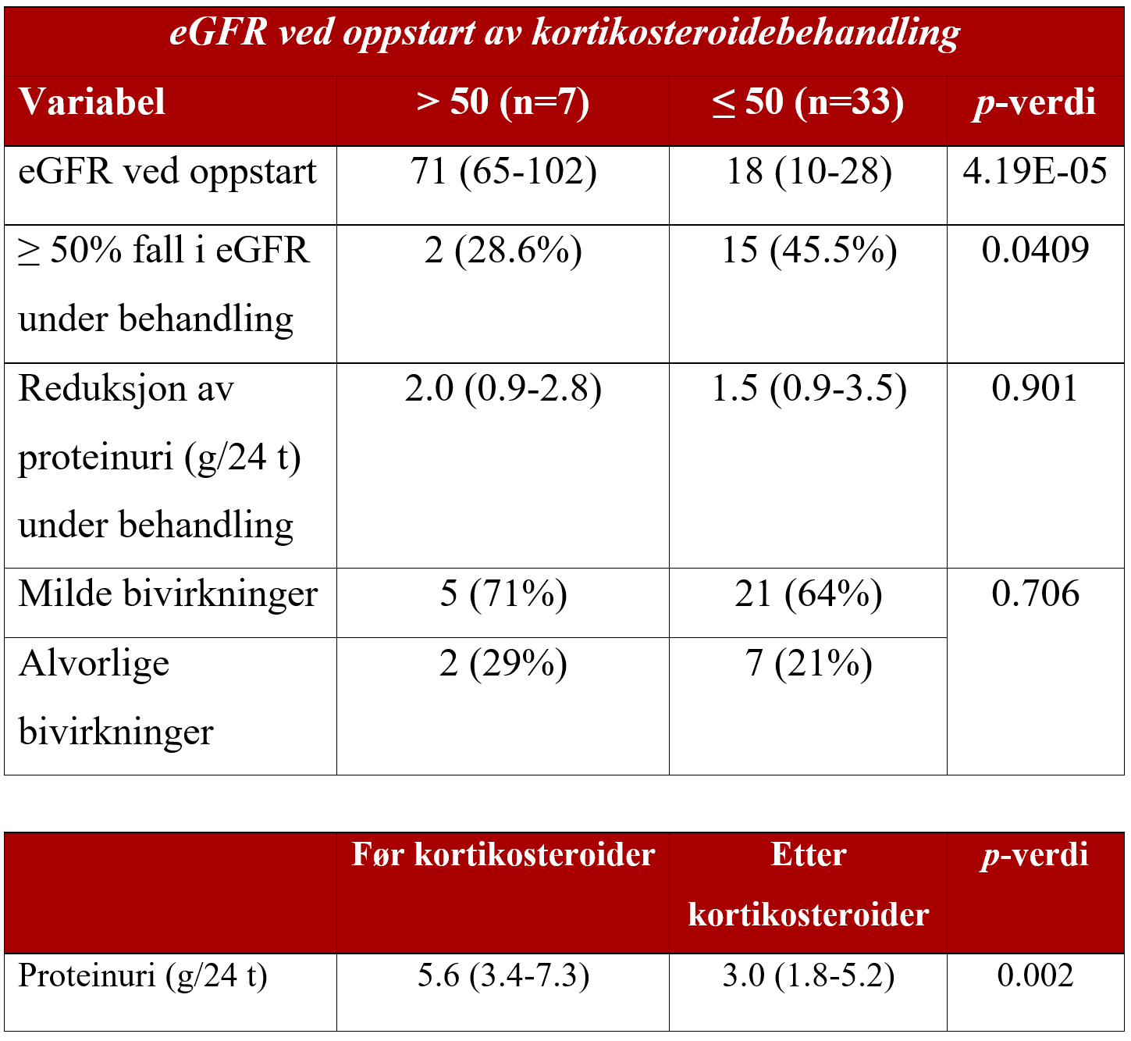
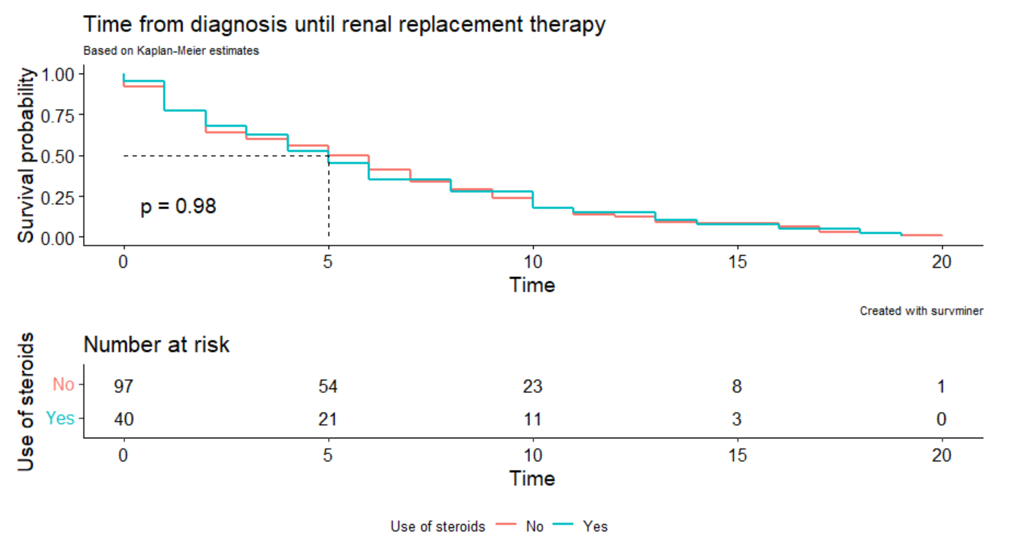
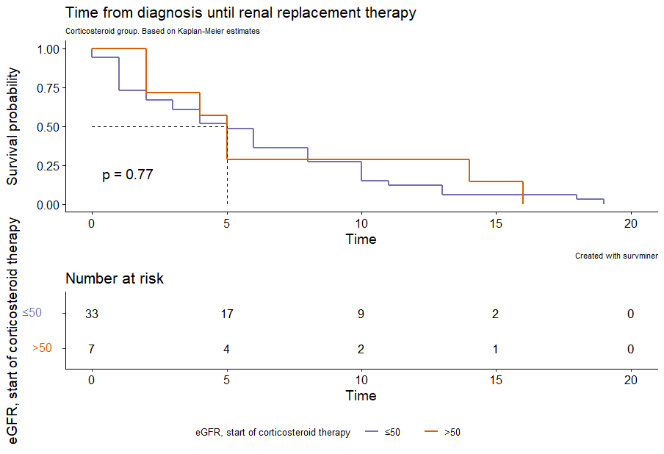
Behandling av IgA nefropati
En undersøkelse av bruken av kortikosteroider og RAS-blokade blant norske pasienter med IgA nefropati
Mariell Rivedal, kull 19A
tej009@uib.no
Veiledere: Thomas Knoop (K1) og Hans-Peter Marti (K1)
INTRODUKSJON
RESULTATER
KONKLUSJON
IgA nefropati (IgAN) er verdens
vanligste primære glomerulonefritt
(1). Det finnes ingen kurativ
behandling, og behandlingsmålet er å
forsinke progresjon til nyresvikt (2).
Til tross for flere kliniske studier,
forblir kortikosteroidbehandling ved
IgAN kontroversielt (3-6).
Målet vårt er å beskrive bruken og
evaluere effekten av kortikosteroider
kombinert med renin-angiotensin-system blokade (RAS-blokade) blant
norske IgAN-pasienter som har
progrediert til endestadium
nyresykdom.
Kortikosteroidbehandling blant norske IgAN-pasienter ga signifikant reduksjon av proteinuri, men forsinket ikke progresjon til endestadium nyresykdom. Bivirkninger var vanlige blant pasientene som mottok kortikosteroider.
Tabell 1. Utvalgte pasientkarakteristika. Verdier er skrevet som median (interkvartilbredde) eller n (%). M = mann. eGFR = estimert glomerulær filtrasjonsrate (CKD-EPI-formelen).
Tabell 2. Utvalgte oppfølgingsdata for pasienter som mottok kortikosteroidbehandling. eGFR oppgitt i mL/min/1.73 m^2.
METODER
REFERANSER
Vi utførte en retrospektiv kohortstudie ved å identifisere pasienter med primær IgAN i Norsk Nyreregister som har progrediert til endestadium nyresykdom. Vi samlet kliniske, biokjemiske og behandlingsrelaterte data fra deres journaler. Endepunktet var endestadium nyresykdom (ESKD), definert ved oppstart av nyreerstattende behandling.
Wyatt et al. IgA Nephropathy. N Engl J Med. 2013.
Rovin et al. KDIGO 2021 Clinical Practice Guideline for the Management of Glomerular Diseases. Kidney International. 2021.
Rauen et al. Intensive Supportive Care plus Immunosuppression in IgA Nephropathy. N Engl J Med. 2015.
Lv et al. Effect of Oral Methylprednisolone on Decline in Kidney Function or Kidney Failure in Patients With IgA Nephropathy: The TESTING Randomized Clinical Trial. JAMA. 2022.
Lunde Haaskjold et al. MO268: Use of Corticosteroids in a Norwegian Cohort of Patients with IGA Nephropathy and Rapid Progression to End-Stage Renal Disease. Nephrology Dialysis Transplantation. 2022
Seikrit et al. TESTING the effects of corticosteroids in patients with IgA nephropathy, Nephrology Dialysis Transplantation. 2022.
Figur 1. Bruken av kortikosteroider forsinket ikke progresjonen til endestadium nyresykdom i denne pasientkohorten.
Figur 2. Det er ingen signifikant forskjell i tid fra diagnose til oppstart av nyreerstattende behandling når man sammenligner pasienter med eGFR ≤ 50 mL/min/1.73 m^2 og dem med eGFR > 50 mL/min/1.73 m^2 ved oppstart av kortikosteroidbehandling.
TAKK
Tusen takk til Thomas Knoop (K1) og Hans-Peter Marti (K1) for god veiledning med denne oppgaven og for all veiledning jeg får i nyreforskningen generelt. Også takk til Yngvar Lunde Haaskjold (K1) for gjennomlesing og faglige innspill. Jeg setter stor pris på all hjelpen jeg får fra dere.

Slide 4
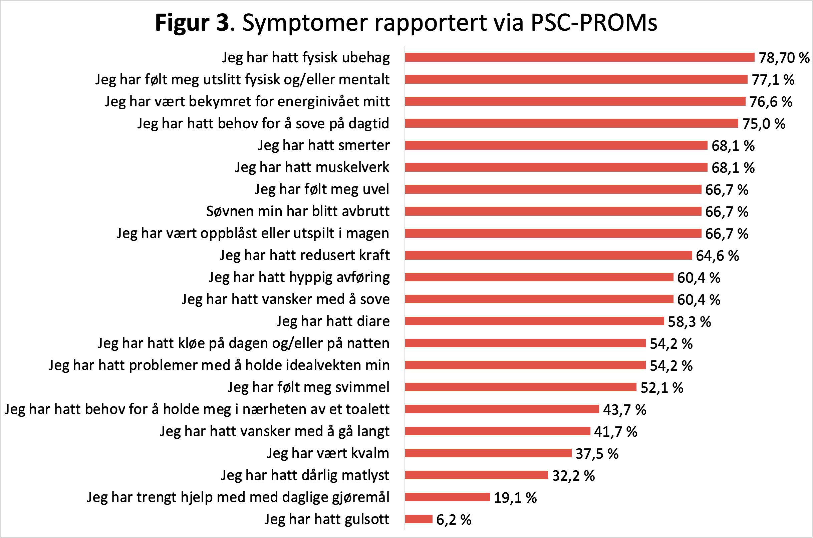
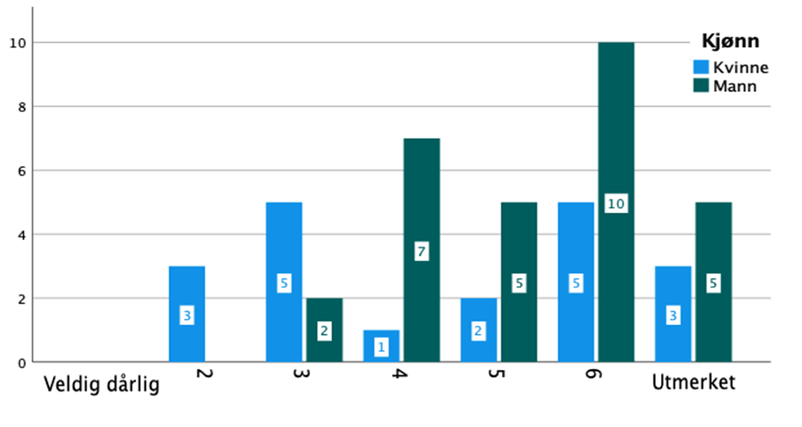
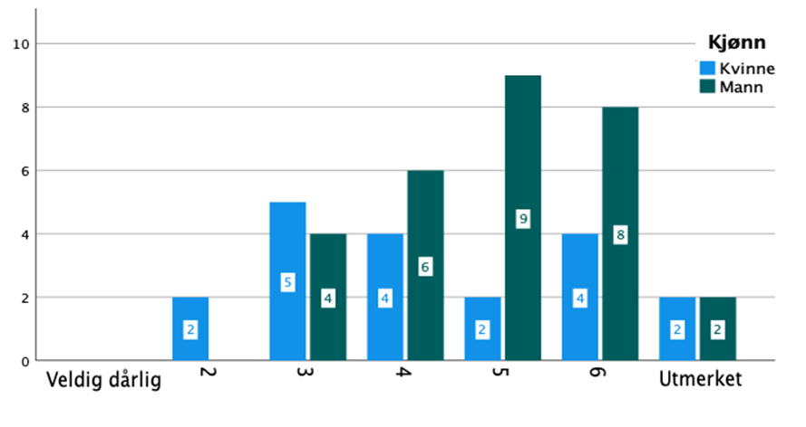

Pasientrapporterte utfallsmål ved PSC
Utvikling og evaluering av en norsk oversettelse av et preliminært sykdomsspesifikt instrument for pasient-rapporterte utfallsmål hos personer med primær skleroserende kolangitt (PSC)
Helena Straume 1, Holmfridur Helgadottir 2,3, Mette Vesterhus 1,2,3,4. Affiliasjoner: 1 Universitetet i Bergen, 2 Klinisk institutt, 3 Medisinsk avd., Haraldsplass diakonale sykehus, 4 Norsk senter for PSC
Helena Straume
Universitetet i Bergen
Helena.Straume@student.uib.no
Bakgrunn
PSC er en alvorlig leversykdom, som ofte ender med leversvikt og medfører høy risiko for kreft1. Det finnes ingen effektiv medisinsk behandling og PSC er den hyppigste årsaken til levertransplantasjon i Norge.
Personer med PSC kan leve mange år med usikkerhet og plager som fatigue, kløe og smerter som påvirker dagliglivet, men rapporterer at dette i liten grad fanges opp i oppfølging eller studier.
Det er stort behov for å utvikle et PSC-spesifikt verktøy for å måle pasient-rapporterte utfallsmål (PROM) og livskvalitet både for klinisk oppfølging og for legemiddelutprøvingsstudier2.
Mål: Oversette et preliminært PSC-spesifikt PROM utviklet av en forskningsgruppe i Storbritannia fra engelsk til norsk; evaluere den i et norsk PSC-panel.
Metoder
To personer oversatte PSC-PROM fra engelsk til norsk og samstemte oversettelsene; autorisert translatør tilbakeoversatte til engelsk; autorisert translatør og klinikere med ekspertise på PSC justerte så oversettelsen.
89 personer med PSC fulgt ved Haraldsplass Diakonale Sykehus i studien ScandPSC ble invitert via brev til å besvare PSC-PROM og evaluere hvert av de 75 spørsmålene som relevante, tydelige, overflødige og støtende. Data ble plottet i Excel og statiske analyser utført i SPSS.
Resultater
48 personer (56,5%) besvarte PSC-PROM. Respondere var eldre enn non-respondere (p=0.001), men ellers like. Alle spørsmålene ble markert som relevante av minst 60%, men 26 (56,5%) av deltakerne syntes at spørreskjemaet var for langt. Fire spørsmål ble i stor grad bedømt som både overflødige og irrelevante.
Deltakerne oppga god generell livskvalitet og helse. Kvinner oppga noe lavere livskvalitet enn menn (p=0,013), men det var ingen kjønnsforskjell for generell helse (p=0.066). Fysisk ubehag (79%) og fatigue (77%) var de hyppigste plagene.
Baseline karakteristika | Responder (n=48) | Non-responder (N=37)
Mann, n (%) | 29 (60,4%) | 28 (75,6%)
Alder i år, median (range) | 56,0 (25-85) | 38,0 (20-82)
PSC varighet i år, median (range) | 10,0 (0,8-41,9) | 7,1 (1.3-40,9)
IBD, n (%) | 36 (75%) | 30 (81%)
Levercirrhose | 7 (14,5%) | 4 (10.81%)
Figur 3. Symptomer rapportert av personer med PSC via PSC-PROM
Figur 1. Generell livskvalitet hos menn og kvinner med PSC
Figur 2. Generell helse hos menn og kvinner med PSC
Konklusjon
Norsk oversettelse av PSC-PROM ble vurdert som dekkende og relevant, men for lang. Vi foreslår å fjerne syv spørsmål basert på evalueringen. Dette stemmer i stor grad overens med endringer gjort av gruppen i Storbritannia.
Revidert PSC-PROM bør videre undersøkes i en feltundersøkelse i et stort pasientpanel med mål om å redusere antall spørsmål ved hjelp av faktoranalyse.
REFERANSER
1. Karlsen TH, Folseraas T, Thorburn D, Vesterhus M. Primary sclerosing cholangitis - a comprehensive review. J Hepatol. 2017;67(6):1298-323.
2. Marcus E SP, Krooupa AM, Thorburn D, Vivat B. Quality of life in primary sclerosing cholangitis: a systematic review. Health Qual Life Outcomes. 2021;19(1):100.
TAKK TIL
Karen Rønneberg, studiesykepleier, for registrering og monitorering av kliniske data i ScandPSC-registeret.

Slide 5
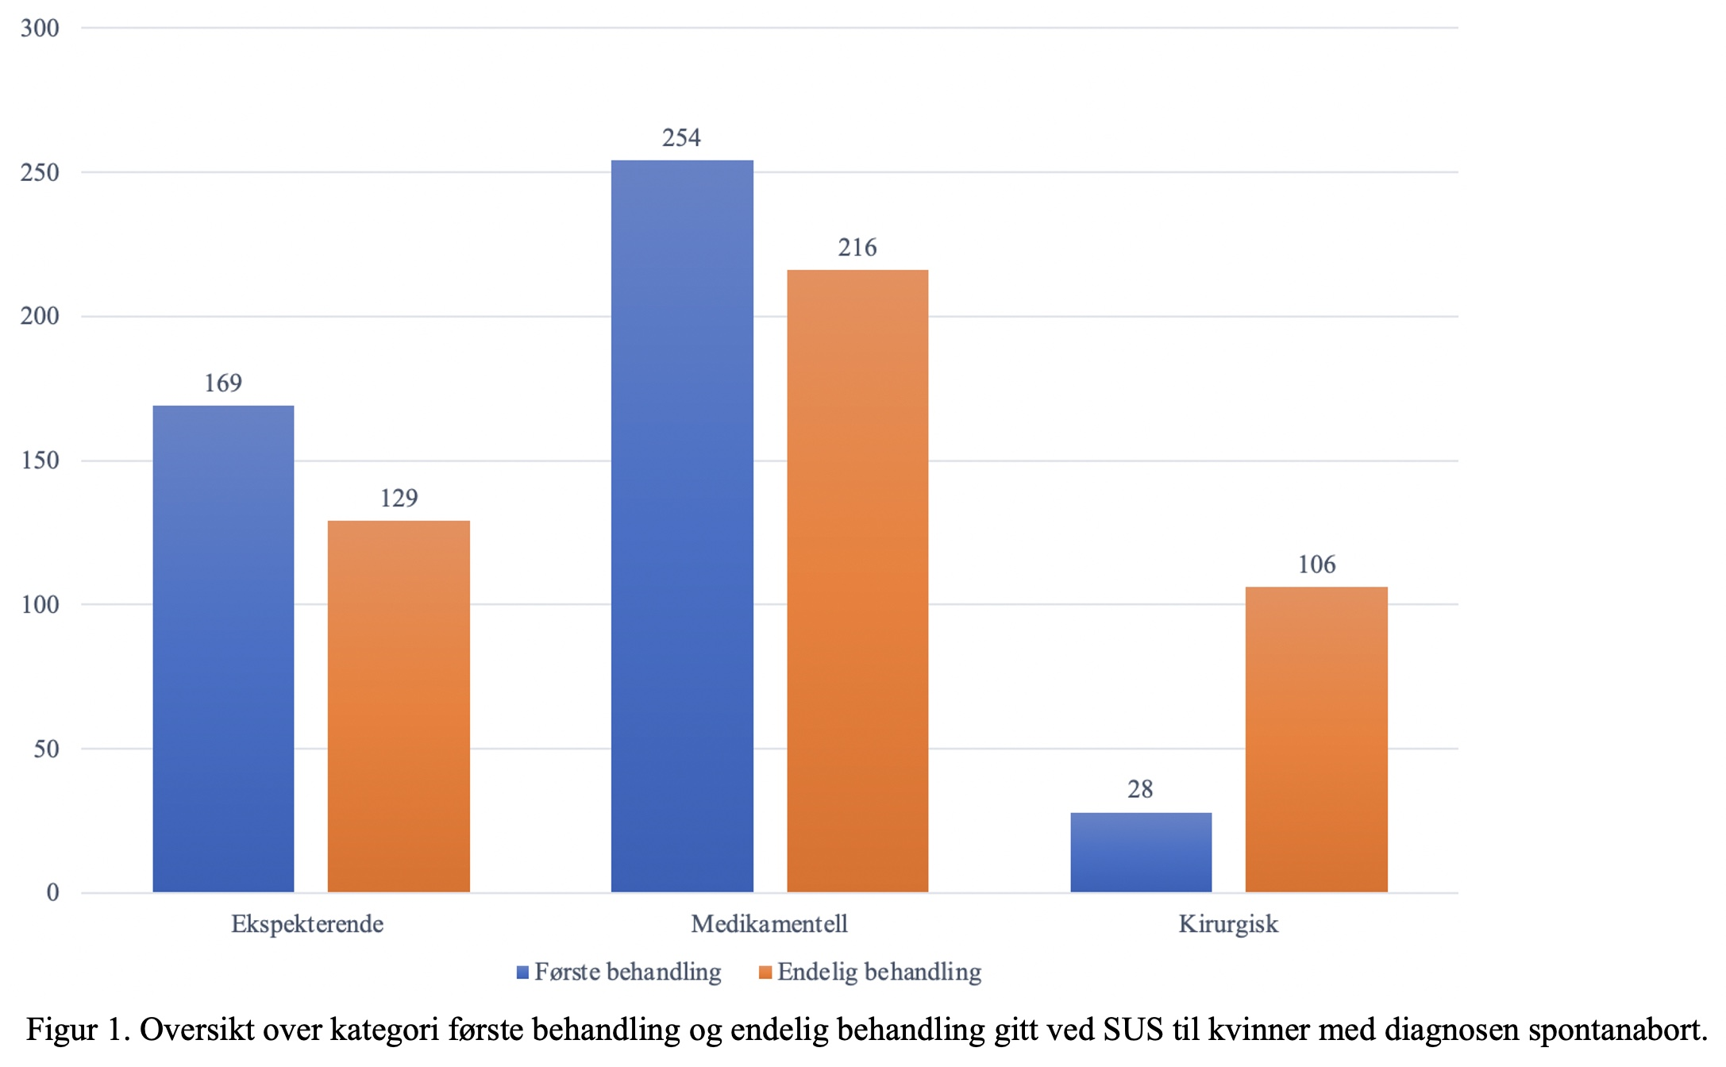
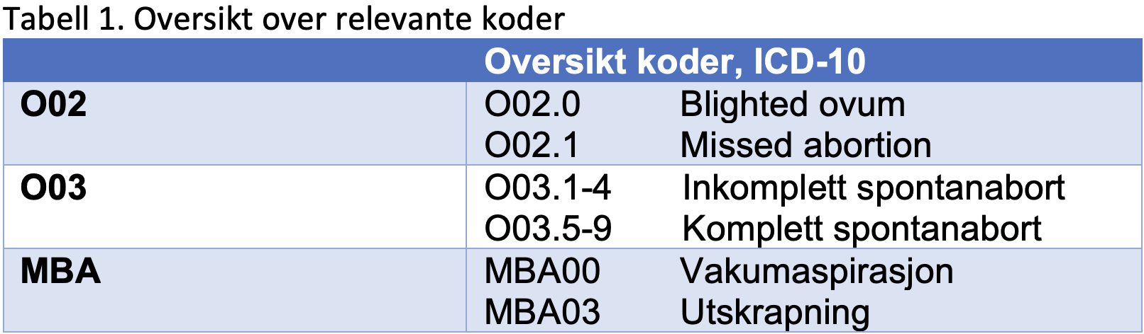
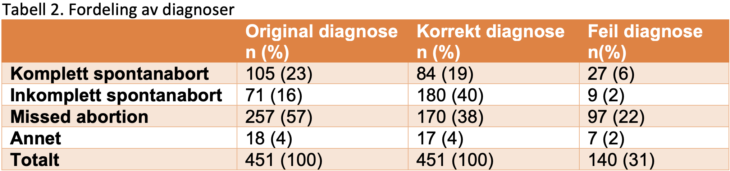
Diagnostisering og behandling av spontanabort ved SUS
Ine Strand Hagenes
Hanna Engelhardt Andersen
Universitetet i Bergen
mub007@uib.no
han038@uib.no
o
En retrospektiv kohortstudie som har avdekket feilkoding av diagnoser og prosedyrer, betydelige forskjeller i retningslinjer, og mulige årsaker til geografiske misforhold i behandling.
BAKGRUNN
Spontanabort forekommer i 10-15% av erkjente svangerskap, etiologien er delvis kjent, og antas å være multifaktoriell (1). Behandling kan være ekspektans, medikamentell og kirurgisk (2).
Helseatlas
I følge Helseatlas for gynekologi foreligger stor geografisk variasjon i antall som tilbys kirurgisk behandling av spontanabort, og Stavanger Universitetssjukehus (SUS) hadde landets laveste andel (3).
Ulike retningslinjer
Studien sammenligner Norsk Gynekologisk Forenings Veileder i gynekologi 2015 med lokal prosedyrehåndbok til SUS (4, 5). Retningslinjene samsvarer ikke.
MÅL
Vi ønsket å finne karakteristika ved kvinnene som mottok de ulike behandlingsformene, undersøke om forskjeller i retningslinjer påvirket diagnostisering og behandling, og om diagnosene var kodet korrekt.
METODE
Retrospektiv kohortstudie av 451 spontanaborter ved SUS i perioden 2015-2017. Inkludert i studien var journaler registrert med ICD-10-kodene O02, O03, O06, og de kirurgiske kodene MBA00/03 (6).
Spontanabortene ble klassifisert i henhold til behandlingsform; ekspekterende, medikamentell eller kirurgisk.
For å avgjøre om koding har foregått korrekt er det tatt utgangspunkt i prosedyreboken til SUS.
RESULTAT
Av 451 fikk 129 ekspekterende, 216 medikamentell, og 106 kirurgisk behandling som endelig behandling. Totalt 140 (31%) var kodet med feil diagnose. Feil kirurgisk prosedyrekode ble gitt til 26 (5,8%) pasienter.
Dersom Veileder i gynekologi hadde vært fulgt framfor den lokale prosedyrehåndboken til SUS, ville 238 (52,8%) fått en annen diagnose.
Totalt 88 (83,0%) av kirurgiske behandlinger i utvalget har ikke utgjort en del av det statistiske grunnlaget i Helseatlas for gynekologi.
KONKLUSJON
Det ble oppdaget feilkoding ved diagnostisering og koding av prosedyrer. Det er betydelig forskjell i lokal prosedyrehåndbok og Veileder i gynekologi hva angår diagnostisering og behandling.
Over halvparten av diagnosene fra vårt utvalg ville vært diagnostisert med en annen diagnose, avhengig av om man følger Veileder i gynekologi eller den lokale prosedyrehåndboken ved SUS.
Et betydelig antall kirurgiske behandlinger er utelatt fra det statistiske grunnlaget i Helseatlas for gynekologi, og kan utgjøre årsaken til det geografiske misforholdet.
REFERANSER
Berner E. Hansen K. Spydslaug A. Spontanabort. Norsk gynekologisk forening Veileder i gynekologi (2021). ePub. ISBN 978-82-692382-1-1. [hentet 8. september 2022]. Tilgengelig fra:https://www.legeforeningen.no/foreningsledd/fagmed/norsk-gynekologisk-forening/veiledere/veileder-i-gynekologi/spontanabort/
Ræder M B. Wollen A-L. Braut R. Glad R. Spontanabort. Norsk gynekologisk forening Veileder i gynekologi(2015). [hentet 17. august 2022]. Tilgjengelig fra: https://www.legeforeningen.no/contentassets/a5d7370e547a4198900ada248f77a6cb/spontanabort.pdf
Helseatlas. Helseatlas for gynekologi [Internett]. Tromsø; Helse Nord RHF ved SKDE. [oppdatert 2019, hentet 17. august 2022]. Tilgjengelig fra: https://www.skde.no/helseatlas/v1/gyn/#kirurgisk-inngrep-etter-spontanabort
Ræder M B. Wollen A-L. Braut R. Glad R. Spontanabort. Norsk gynekologisk forening Veileder i gynekologi(2015). [hentet 17. august 2022]. Tilgjengelig fra: https://www.legeforeningen.no/contentassets/a5d7370e547a4198900ada248f77a6cb/spontanabort.pdf
Ravndal CM. Kvinneklinikken SUS. Spontan abort, missed abortion og habituell abort. Stavanger universitetssjukehus. 2015-2018. Revisjon 1.0. ID 31034 EQS.
Direktoratet for e-helse. FinnKode[Internett]. Direktoratet for e-helse;[oppdatert 2022; hentet 16. september 2022]. Tilgjengelig fra: https://finnkode.ehelse.no/#icd10/0/0/0/-1
ANERKJENNELSER
Veileder: Overlege og professor Jone Trovik
Biveileder: Avdelingsoverlege Astrid Rygh, ph.d.

Slide 6
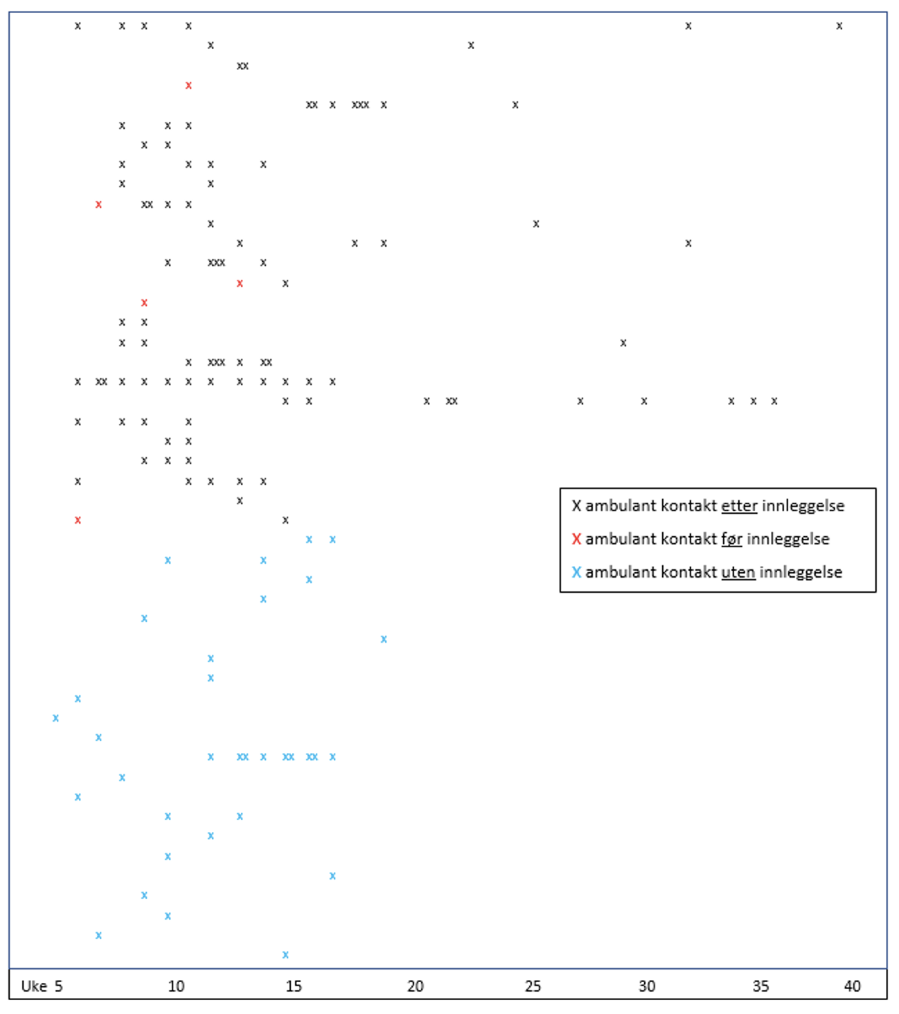
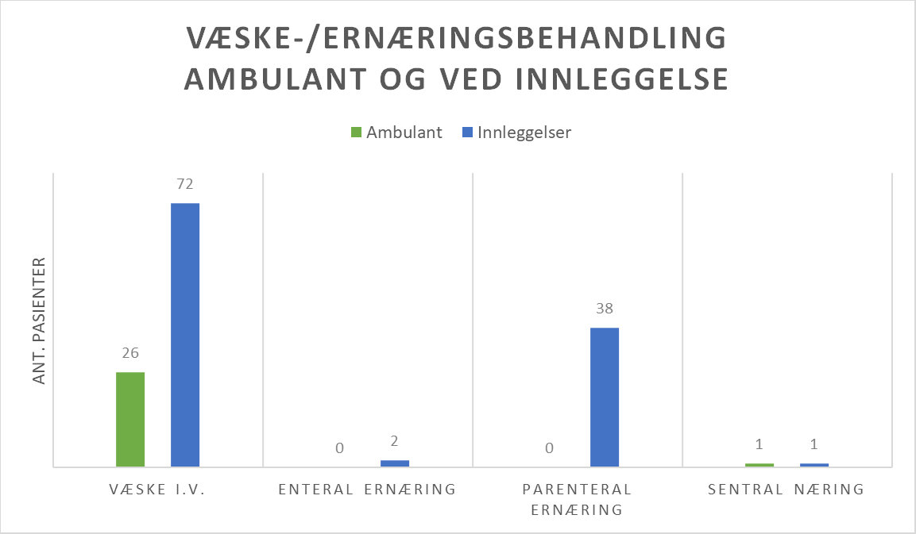

HYPEREMESIS GRAVIDARUM –
En retrospektiv kvalitetssikringsstudie inkludert ambulant behandling
Saba Ayaz, Arisha Nawaz
Universitet i Bergen
Say007@uib.no, Arisha.Nawaz@student.uib.no
Bakgrunn: Hyperemesis gravidarum, ekstrem svangerskapskvalme, rammer 1-3 % av gravide med vedvarende kvalme og oppkast, samt betydelig sykdomsfølelse og nedsatt livskvalitet, og nødvendiggjør ofte sykehusbehandling. Tidligere studier har oftest kun inkludert kvinner med sykehusinnleggelse, nå ville vi belyse også ambulant behandling.
Resultater: Totalt 99 pasienter ble behandlet for hyperemesis i 2020; 49 behandlet kun under innleggelse, 26 kvinner ambulant i tillegg og 24 kvinner kun ambulant. Pasientene som kun fikk ambulant behandling, hadde en lavere SUKK-skår (median 11) og mindre vekttap (median -0,3 kg) ved første kontakt sammenlignet med innlagte kvinner (SUKK 13 og -3 kg) og de som både var innlagt og ambulant (SUKK 14 og -4 kg). I alt mottok 26 pasienter væskebehandling i.v. ambulant, en pasient ernærings-behandling via sentralt venekateter. 24 pasienter fikk ingen væskebehandling ambulant, 18 pasienter fikk resept på medikament, mens 6 pasienter var til kontroll etter innleggelse. Alle innlagte fikk væskebehandling. I alt 10 av 26 pasienter som både var innlagt og behandlet ambulant fikk kun væske,14 mottok ernæringstilskudd i.v og en pasient mottok hhv EN og CN.
Variabler | Median | 95% KI | Minimum-maksimum
Antall ambulante konsultasjoner | 2 | 2 - 3 | 1 - 12
Antall døgn væske ambulant | 2 | 1 - 3 | 1 - 9
Mengde væske pr konsultasjon | 1000 | 1000 - 1500 | 1000 - 2000
Vektøkning fra første til siste ambulante ktr | 1,6 | -0,5 – 7,3 | -1 - 20
 | Antall | Prosent
Væske-/ernæring ved ambulant behandling Ingen væske-/ernæring Kun væske i.v. Ernæringstilskudd i.v. Enteral ernæring Parenteral ernæring TPN | 24 26 0 0 0 1 | 47 51 0 0 0 2
Typer væskebehandling NaCl Ringer NaCl+Ringer NaCl og glukose 5% Ringer og glukose 5% Ikke oppgitt type | 18 22 12 1 5 9 | 27 33 18 2 7 13
Metode: Retrospektiv kohortstudie av kvinner behandlet for hyperemesis gravidarum ambulant eller innlagt ved Kvinneklinikken Haukeland Universitetssjukehus for året 2020..
Variabler | Kun inneliggende n=49 Median (95% KI) | Innleggelse og ambulant behandling n=26 Median (95% KI) | Kun ambulant behandling n=24 Median (95% KI) | Kruskal- Wallis test
Alder | 28 (26-30) | 31 (28-33) | 29 (48-32) | 0,093
Gravida | 2 (2-3) | 2 (2-3) | 2 (2-3) | 0,513
Para | 1 (1-1) | 1 (0-1) | 1 (0-1) | 0,879
Gestasjonslengde | 9 (9-11) | 9 (9-11) | 10 (9-12) | 0,718
Pregravid vekt (kg) | 71 (69-79) | 68 (65-75) | 69 (65-78) | 0,804
Pregraviditet KMI | 26 (25-29) | 26 (24-28) | 24 (23-28) | 0,645
Vekt | 65,8 (65,1-79,4) | 65,2 (58,7-71,1) | 66,0 (55,9-82,7) | 0,907
KMI (basert på vekt ved første kontakt) | 23,5 (23,5 – 27,3) | 24,5 (22,7 – 26,6) | 23,9 (22,3 – 26,8) | 0,979
SUKK | 13 (12-14) | 14 (10-13) | 11 (9-12) | 0,005
QoL | 3 (2-4) | 2 (1-3) | 4 (2-6) | 0,104
Behandlings-karakteristika for alle 50 kvinner som mottok ambulant behandling for hyperemesis gravidarum ved KK, HUS i 2020.
Ambulante kontakter per gestasjonsuke for 50 kvinner behandlet for HG ved HUS i 2020.
Konklusjon: I gjennomgang av hyperemesisbehandling ved KK i 2020 har vi identifisert tre grupper pasienter; de som fikk ambulant behandling uten væsketerapi men med medikamentendringer, kun innlagte og innlagte som mottok ambulant behandling, som begge grupper mottok væske i.v./parenteralt ernæringstilskudd. Kvinner som kun var ambulant behandlet hadde mindre vekttap og lavere SUKK-skår sammenliknet med gruppen som var innlagt. Kliniske karakteristika skiller ikke vesentlig mellom dem som fikk all behandling som innlagt versus dem som også fikk ambulant behandling/kontroll og avdelingens retningslinjer var heller ikke entydige mhp indikasjon og gjennomføring av ambulant behandling/kontroll.
Sammenligning av bakgrunnsdata for 99 kvinner behandlet for HG ved KK, HUS i 2020 ved første kontakt.
Væske-/ernæringsbehandling hos kvinner behandlet for HG ved HUS i 2020. Sammenlikning mellom behandling gitt som innleggende versus type behandling gitt ved ambulante konsultasjoner.
R
Anerkjennelser
En stor takk til vår veileder Jone Trovik for god veiledning og støtte under hele arbeidet med hovedoppgaven.

Slide 7
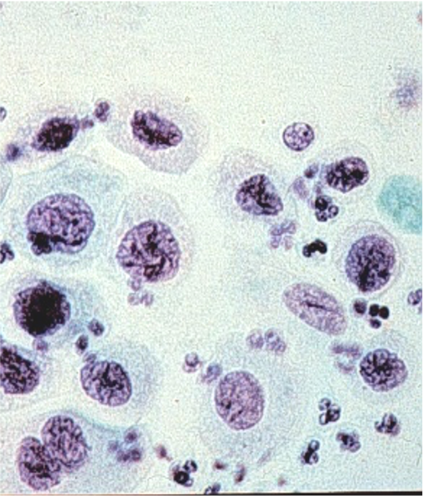
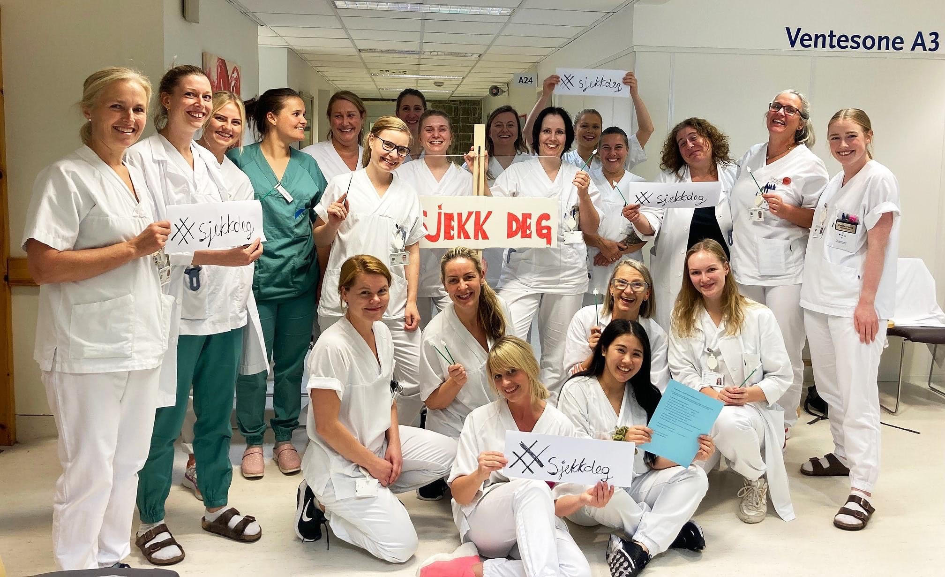
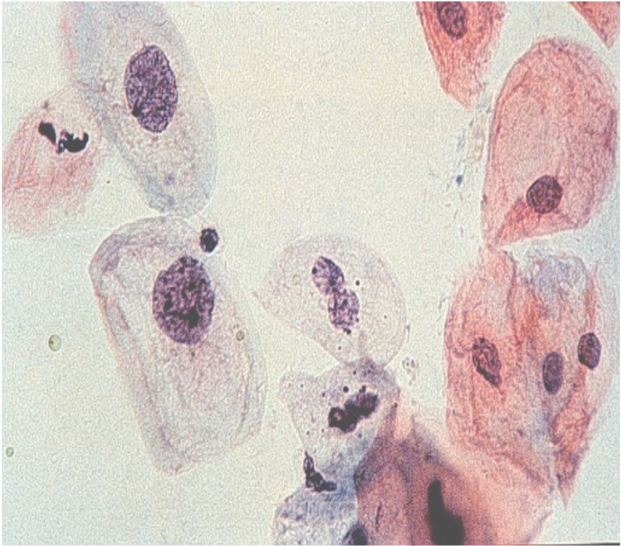

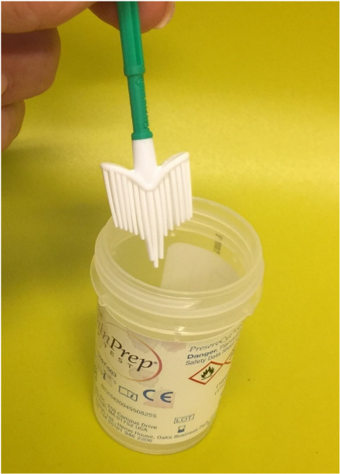
#sjekkdeg ved Haukeland Universitetssjukehus 2021
En studie av kvinner som kom til selvinitiert cervixprøve ved KK, HUS for å identifisere faktorer som medvirker til deltakelse. Vi ønsket også å karakterisere studiepopulasjonen med hensyn til kliniskpatologiske faktorer.
Linh Chi Nguyen
Universitetet i Bergen
lng007@uib.no
Resultater:
Av 168 kvinner påmeldt fikk 164 tatt prøve;
Andel suboptimal prøve (11/164, 7%) var ikke forskjellig mhp. erfaring hos prøvetaker (student, LIS eller overlege, p=0,351)
I alt 2 kvinner (1%) var < 25 år
Hos 1 kvinne (0.5%) var forrige cervixprøve unormal
Av 161 kvinner i screeningpopulasjon
  34 (8%) aldri tatt cervixprøve
  Screeningintervall
  <3 år n=13 (8%)
  =3 år n=50 (30%) >3 år n=67 (41%)
I alt 29 kvinner (18%) hadde unormal test
  24/124 (19%) ved tidligere normal cervixprøve
  5/34 (15%) uten tidligere prøve
  1/2 (50%) ved tidligere unormal prøve
I alt 4 kvinner måtte retestes hos fastlege, 10 (6%) utredet hos gynekolog (kolposkopi) hvorav 4 kvinner (2%) ble konisert
Resultat av cervixprøve: cervixcytologi alene n=45 (27%), HPV-test alene n=77 (47%) og HPV+cytologi n= 42 (26%).
Resultat cervixcytologi n (%) Resultat HPV-test n (%)
Normal 60 (69) Negativ 106 (89)
ASC-US 16 (18) HPV 16 2 (2)
AG-US 1 (1) HPV 18 0 (0)
ASC-H 3 (3) HPV 16+ «andre» 4 (3)
LSIL 1 (1) HPV høyrisiko «andre» 7 (6)
HSIL 3 (3) Resultat HPVtest n (%)
Ikke evaluerbar 3 (3) Negativ 106 (89)
Bakgrunn:
Livmorhalsprogrammets årlige #sjekkdegkampanje ønsker å øke bevissthet og deltagelse i cervixscreening. Ved KK, Haukeland Universitetssjukehus har vi fra 2018 årlig gjennomført en ettermiddagspoliklinikk der kvinner kan møte uten henvisning og få gjennomført gratis cervixprøve.
Metode:
Tverrsnittstudie av kvinner selvhenvist for cervixscreening på #sjekkdeg-dagen, KK, Haukeland Universitetssjukehus 2021.
Resultater spørreskjema:
142/164 besvarte spørreskjema (87%)
Sosiale media var dominerende informasjonskilde. 61 (43%) fra Facebook, 39 (27%) fra HUS intranett.
Hovedgrunner til deltakelse var at det var praktisk n=68 (48%), utenom arbeidstid n=60 (42%), og gratis n=57 (40%)
39 (28%) ønsket ikke fastlege, 44 (31%) ønsket gynekolog
30 (21%) hadde nylig fått påminnelse av Livmorhalsprogrammet
Konklusjon:
Lavterskel selvhenvist cervixscreeningtilbud ble overveiende benyttet av kvinner i tråd med retningslinjene. Kolposkopi-/koniseringsratio på 2,5 samsvarer med tidligere norske studier og internasjonale anbefalinger. Hovedinformasjon om tilbudet kom via Facebook og Haukeland intranett. De fleste oppga praktiske forhold som hovedårsak til deltakelse.
ANERKJENNELSER
En stor takk til min hovedveileder Jone Trovik for fremragende veiledning og innspill under hele prosessen med datainnsamling, analyse og skriving av oppgaven.
Takk til overlege Maria Ramnefjell for bidrag mht. Informasjon om prøvetakingsrutiner og svartider ved Patologisk avdeling på Haukeland Universitetssjukehus.

Slide 8
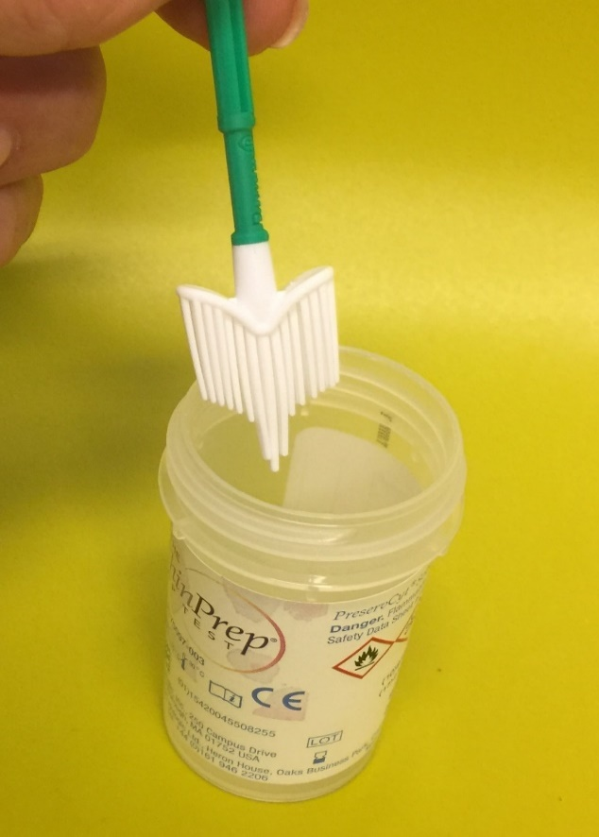
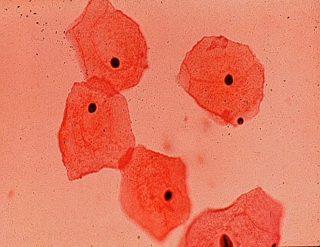
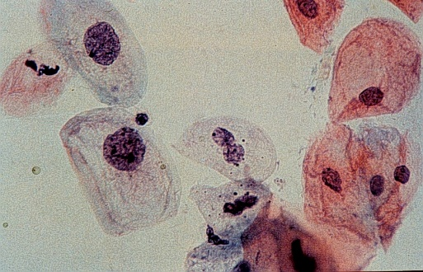
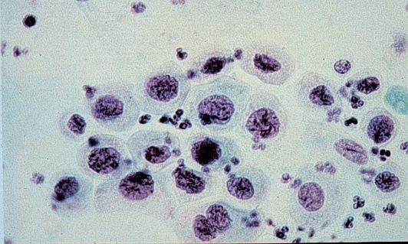
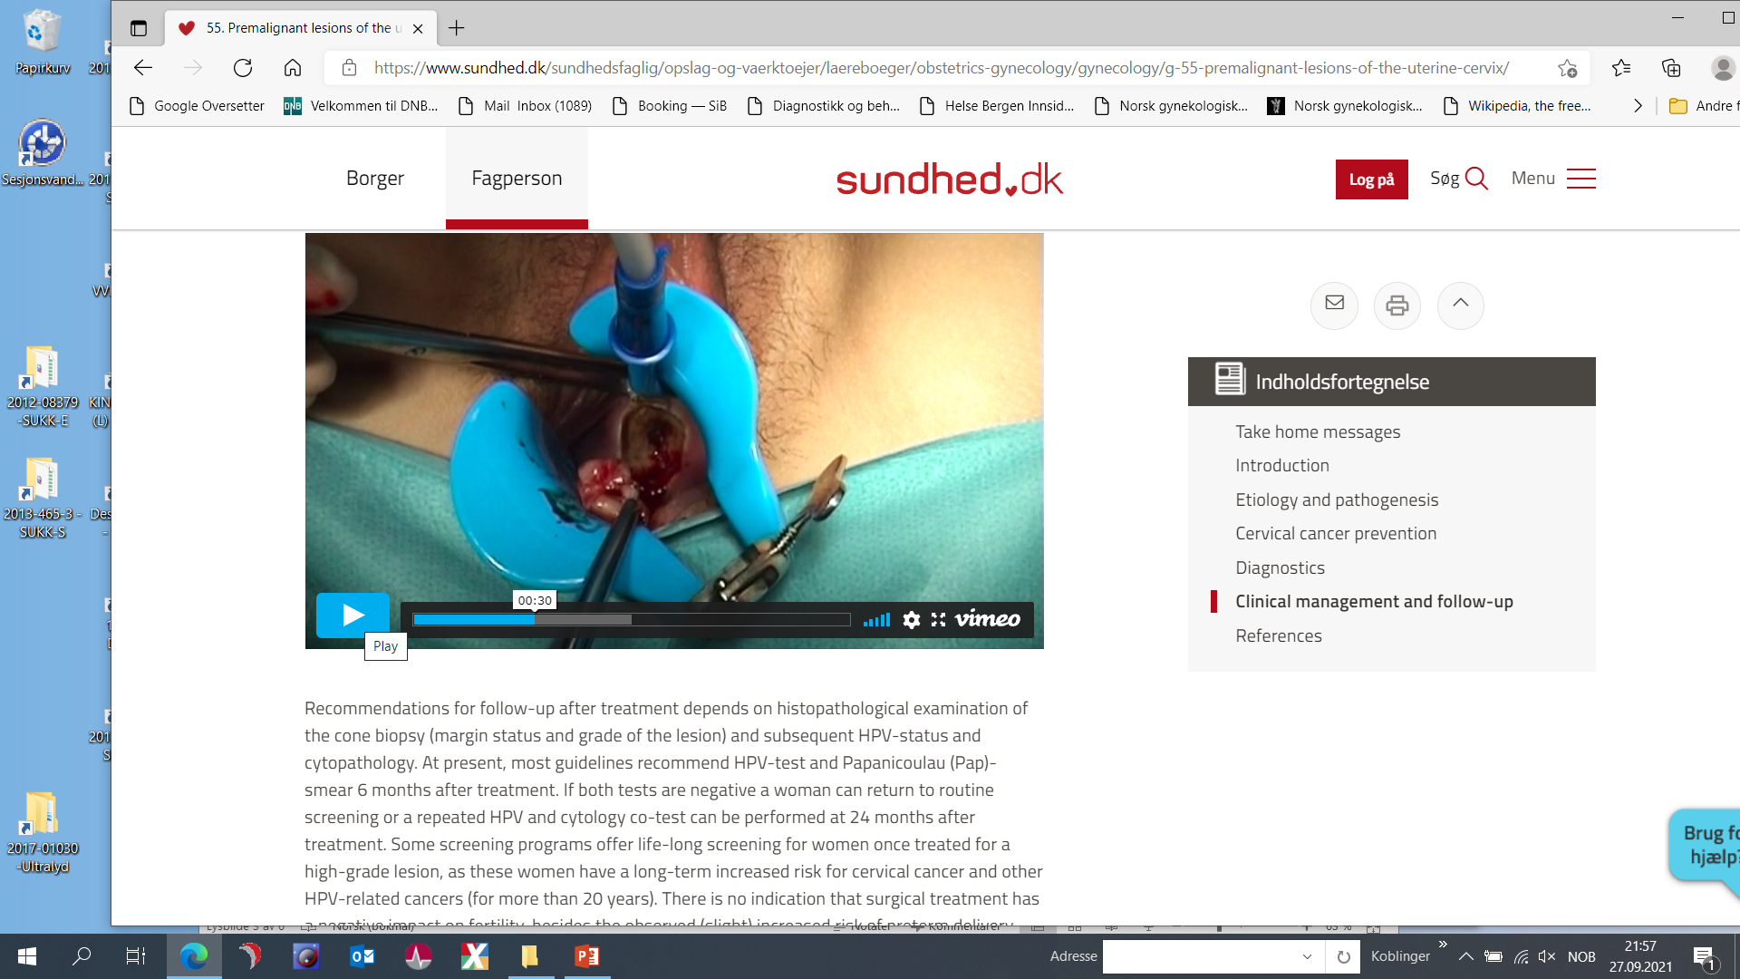
#sjekkdeg 2018-20 ved KK; kva fann vi?
Emilie Forså
Malene Nesse
Universitet i Bergen
efo030@uib.no
ruy008@uib.no
Lågterskel sjølvhenvist cervixscreeningtilbod vart i hovudsak nytta av kvinner i tråd med retningslinjene til Livmorhalsprogrammet mhp alder og tid sidan forrige prøve. Koniseringsrate på 2% samsvarer med den norske screeningpopulasjonen (1).
ASC-US
Tabell 2: Biopsiresultat frå kolposkopi. CIN2+CIN3 (6 kvinner, 2%) blei konisert.
ABSTRAKT
Sidan 2018 har KK arrangert ein årleg ettermiddagspoliklinikk der kvinner kan få tatt cervixprøve gratis utan henvisning.
Målet med studien var å karakterisere desse kvinnene og utfall av screening.
Materiale og metode
Ein retrospekt kohortstudie med journalgjennomgang av kvinnene frå #sjekkdeg 2018-2020 ved KK.
Biopsiresultat | Tal n (%)
Normal | 4 (24)
CIN1 | 3 (18)
CIN2 | 2 (12)
CIN3 | 4 (24)
Inflammasjon | 4 (24)
Total | 17
Normal cyt/HPV ASC-US/LSIL/HPV-andre HSIL/HPV16/18/CIN3 Konisert
n = 262 Ktr fastlege n = 17 Ktr KK n= 16 n = 6
299 påmelde
4 tok ikkje prøve
295 tok prøve
Følgde ikkje screeningalgoritme:
31 <3 år sidan forrige
normale prøve
15 <25 år
Tabell 1: Fordeling av prøvetypar
og prøveresultat
INTERESSANTE FUNN
Medisinarstudent hadde ikkje høgre andel suboptimale prøvar enn meir erfarne prøvetakarar (p=0,572).
Screeningintervall: kvinner som aldri hadde tatt prøve før og kvinner med <3 år sidan forrige prøve hadde høgst andel unormal prøve under #sjekkdeg (p=0,006).
Resultat av forrige prøve: kvinner med unormal forrige prøve hadde høgst andel unormal prøve under #sjekkdeg (p<0,001).
249 =
Screening-
populasjon
Tid sidan forrige prøve:
Aldri tatt: 23 (9%)
<3 år, men unormal forrige: 8 (3%)
3 år: 97 (39%)
>3 år: 121 (48%)
Prøvesvar #sjekkdeg 2018-2020 | Tal n (%)
Negativ HPV (kun tatt HPV) | 186 (63)
Normal cyt (kun tatt cyt) | 59 (20)
Negativ HPV + normal cyt | 17 (6)
Positiv HPV + unormal cyt | 12 (4)
Negativ HPV + unormal cyt | 9 (3)
Normal cyt + positiv HPV | 6 (2)
Unormal cyt (kun tatt cyt) | 4 (1)
Positiv HPV (kun tatt HPV) | 2 (1)
Resultat
295 kvinner fekk tatt prøve under #sjekkdeg
  188 HPV-test, 63 cervixcytologi, 44 cervixcytologi + HPV-test.
Screeningintervall blant alle 295: <3 år: 39, 3 år: 98, >3 år: 122, aldri tatt: 36
46 kvinner (16%) fekk tatt prøve for tidleg iflg retningslinjene til Livmorhalsprogrammet
  15 var <25 år, 31 hadde <3 år sidan forrige normale prøve
33 (11%) hadde unormale prøvesvar →16 fekk utredning hos KK → 6 vart konisert
REFERANSAR
1: :Kreftregisteret. Årsrapport 2021, screeningaktivitet og resultater fra livmorhalsprogrammet [Rapport]. Kreftregisteret.no: Kreftregisteret; 2022 [updated 22.08.2022. Available from: https://www.kreftregisteret.no/globalassets/livmorhalsprogrammet/rapporter/arsrapport-lp/arsrapport2021_final.pdf.
TAKK TIL
Takk til seksjonsoverlege Maria Ravnefjell ved Avdeling for patologi ved HUS for bidrag til skildring av analysemetodane ved HUS for HPV- og cytologiprøvar.
Vi vil også takke vår hovudveileiar, Jone Trovik, for god rettleiing og inspirerande innspel undervegs i prosessen med dette prosjektet.
.

Slide 9
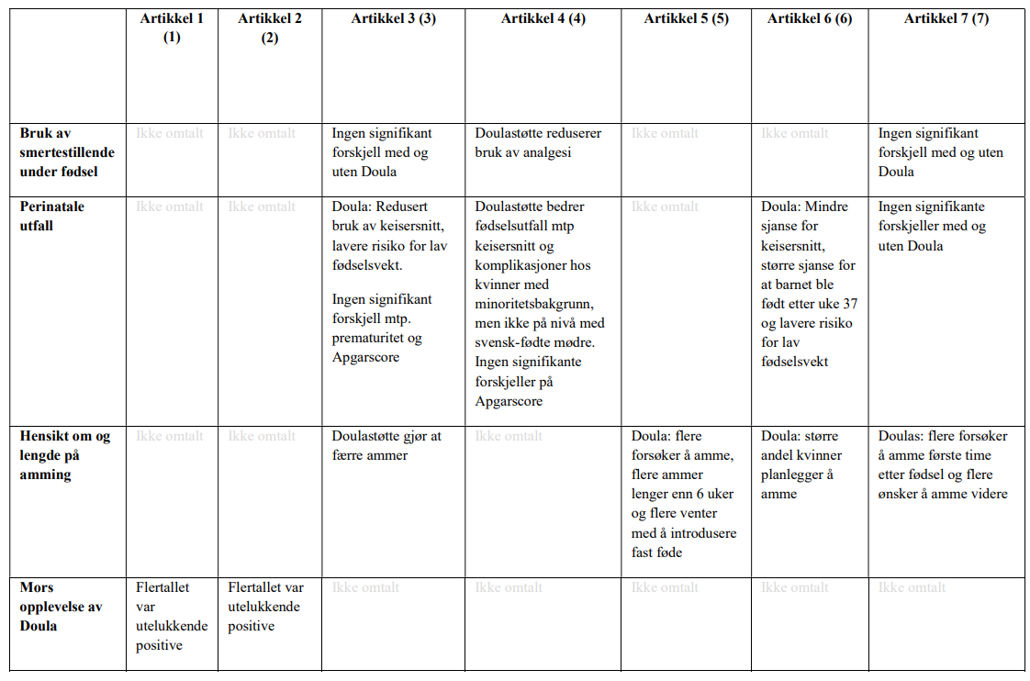
“Doulaers” påvirkning på fødselsutfall
Kvinner med minoritetsbakgrunn som føder i vestlige vertsland ser ut til å profittere på støtte fra multikulturelle Doulaer*. Flere kvinner ønsker å amme med slik støtte, og de ammer også lenger. Videre bedres kvinnenes opplevelse av fødselen. Effekten på fødselsutfall, inkludert keisersnitt, og bruk av analgesi er usikker.
Tuva M. H. Grønnæss
Universitet i Bergen
buv007@uib.no
Oppsummering
Oppgaven undersøker hvilken effekt multikulturelle Doulaer har på bruk av analgesi, fødselsutfall, inkludert bruk av keisersnitt, hensikt om og lengde på amming og kvinners grad av tilfredshet med fødselen.
Metode: Strukturerte søk gjennomført januar 2022 i databasene PubMed, CINAHL og Cochrane bygget opp av fritekstord og MesH-termer for ordene Doula, fødsel og minoritet ga 122 treff. Disse ble gjennomgått etter fastsatte kriterier og ga syv relevante artikler med ulike kvalitative og kvantitative design.
Konklusjon: Multikulturell Doula ser ut til å ha en positiv effekt på hensikt om og lengde på amming og kvinnenes opplevelse av fødselen. Effekten på fødselsutfall og bruk av analgesi er usikker.
Tabellen viser hvilke artikler som omtaler de ulike temaene i problemstillingen og hva artikkelforfatterne kom frem til.
* Med «Doula» menes en kvinne som bistår en annen kvinne under svangerskap og fødsel, her i forbindelse med tilrettelegging for gravide som har migrert.
ACKNOWLEDGEMENTS
Takk til min veileder Professor Karen Marie Ingeborg Moland v/ Institutt for global helse og samfunnsmedisin
REFERANSER
Se neste rubrikk
1. Akhavan S, Edge D. Foreign-Born Women's Experiences of Community-Based Doulas in Sweden—A Qualitative Study. Health Care for Women International. 2012;33(9):833-48.
2. Attanasio LB, DaCosta M, Kleppel R, Govantes T, Sankey HZ, Goff SL. Community Perspectives on the Creation of a Hospital-Based Doula Program. Health Equity. 2021;5(1):545-53.
3. Biswas M, Acosta T, Trivedi D, Schuster M. 1040 Doula support impact on maternal health outcomes for minority women: a meta-analysis of observational studies. American Journal of Obstetrics & Gynecology. 2021;224(2):S645-S.
4. Byrskog U, Small R, Schytt E. Community-based bilingual doulas for migrant women in labour and birth - findings from a Swedish register-based cohort study. BMC Pregnancy & Childbirth. 2020;20(1):N.PAG-N.PAG.
5. Edwards RC, Thullen MJ, Korfmacher J, Lantos JD, Henson LG, Hans SL. Breastfeeding and Complementary Food: Randomized Trial of Community Doula Home Visiting. PEDIATRICS. 2013;132:S160-S6.
6. Mosley EA, Pratt M, Besera G, Clarke LS, Miller H, Noland T, et al. Evaluating Birth Outcomes From a Community-Based Pregnancy Support Program for Refugee Women in Georgia. Front Glob Womens Health. 2021;2:655409.
7. Mottl-Santiago J, Walker C, Ewan J, Vragovic O, Winder S, Stubblefield P. A hospital-based doula program and childbirth outcomes in an urban, multicultural setting. Maternal & Child Health Journal. 2008;12(3):372-7.

Slide 10
Evaluation of the introduction of Robotic Assisted Laparoscopic Hysterectomy at the Gynecological Department of Haukeland University Hospital
Maria Inga Mangersnes¹, Eirin Bogstrand Mogen¹, Anne Veddeng², Jone Trovik¹⁻²
¹Department of Clinical Science, University of Bergen ²Department of Obstetrics and Gynecology, Haukeland University Hospital
Tiq005@uib.no, rux007@uib.no
Background: Haukeland University Hospital (HUS) began performing robotic assisted laparoscopic hysterectomies (RALH) on 01.09.19.
Aim: We wanted to evaluate the use of this technique and compare it to the other surgery modes of hysterectomy regarding indications, perioperative and postoperative characteristics.
Materials and methods: A retrospective cohort study of women who were hysterectomized at HUS and Voss Hospital between 01.09.19 and 29.04.21.
Table 2: Peri- and postoperative findings divided into surgery plan
 | Robotic assisted n = 113 | Laparoscopy n =167 | Laparotomy n = 20 | Vaginal n = 9 | p- value
Surgery time (minutes) n=308 | Median (95%CI) 104 (97-111) | Median (95%CI) 120 (112-127) | Median (95%CI) 102 (92-176) | Median (95%CI) 145 (98-191) | <0.001
Sick leave (weeks) | 2 (2.0-2.0) | 2 (2.0-2.5) | 5 (4.0-6.0) | 4 (4.0-4.0) | <0.001
Perioperative bleeding (ml) n= 305 | 55 (50-100) | 50 (50-100) | 350 (200-600) | 200 (100-400) | <0.001
Opiates > 24 hours after surgery Yes No | n (%) 26 (23.0%) 87 (77.0%) | n (%) 50 (29.9%) 117(70.1%) | n (%) 17 (85.0%) 3 (15.0%) | n (%) 4 (44.4%) 5 (55.6%) | <0.001*
Surgeon experience Experienced Less experienced | 113 (100%) 0 (0%) | 108 (64,7%) 59 (35,3%) | 14 (70.0%) 6 (30.0% | 9 (100%) 0 (0%) | <0.001*
Overall complications Yes No | 27 (23.9%) 86 (76.1%) | 49 (29.3%) 118 (70.7%) | 11 (55.0%) 9 (45.0%) | 4 (44.4%) 5 (55.6%) | 0.03*
Table 1:Baseline characteristics of the study population
 | N = 309
Age (years) | Median (95%CI) 47.0* (46.0-48.0)**
 | n (%)
Parity Para 0 Para ≥1 | 59 (19.1) 250 (80.9)
Former abdominal surgery Yes No | 156 (50.5) 153 (49.5)
*: Fishers exact test
Conclusion: Robotic hysterectomy has been successfully introduced with non-inferior outcomes for patients in comparison to conventional laparoscopic hysterectomy. The general high cost and no gained theatre time will impact cost-benefit considerations.
ACKNOWLEDGEMENTS
Mark Lewis Barbero, Senior Physician, Kvinneklinikken Haukeland University Hospital (HUS) for help with datacollection.
Notes:
Bildekilder***** lov å bruke
Results: In all 309 women with hysterectomy were included: 113 robotic-assisted, 167 laparoscopic, 20 laparotomy and 9 vaginal. The robotic-assisted laparoscopies had shorter surgery time median 104 minutes (95%CI 97-111), versus conventional laparoscopy 120 minutes (95%CI 112-127, p<0.001), but total theatre time was similar. The women treated by robotic-assisted had fewer peri- and postoperative complications, fewer repeat surgery before discharge and less use of opiates postoperatively when comparing all four modalities. Length of sick leave and amount of bleeding perioperatively was similar for both laparoscopic techniques, but less than for laparotomy and vaginal surgery.
Entry plan
Robotic assisted
Laparoscopy
Laparotomy
Vaginal
113 (36.6)
167 (54.4)
20 (6.5)
9 (2.9)
Main indication
Myoma/hemorrhage
Pain/endometriosis
Genital prolapse
CIN***/HPV****
Other indications
181 (58.6)
50 (16.2)
18 (5.8)
34 (11.0)
26 (8.4)

Slide 11
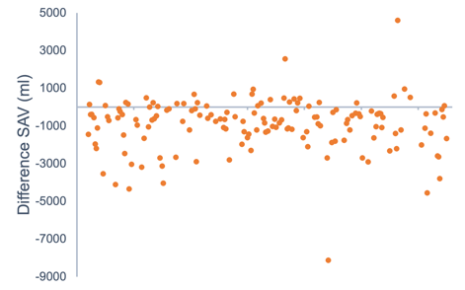
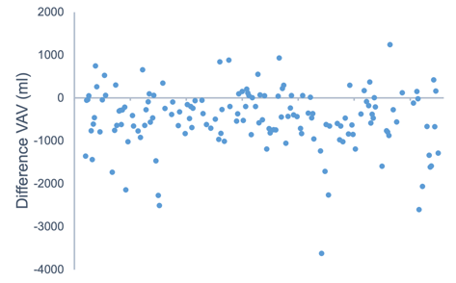
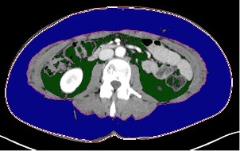
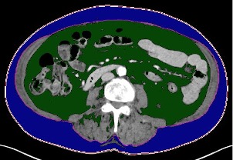
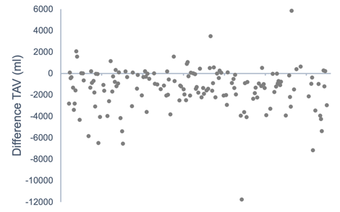
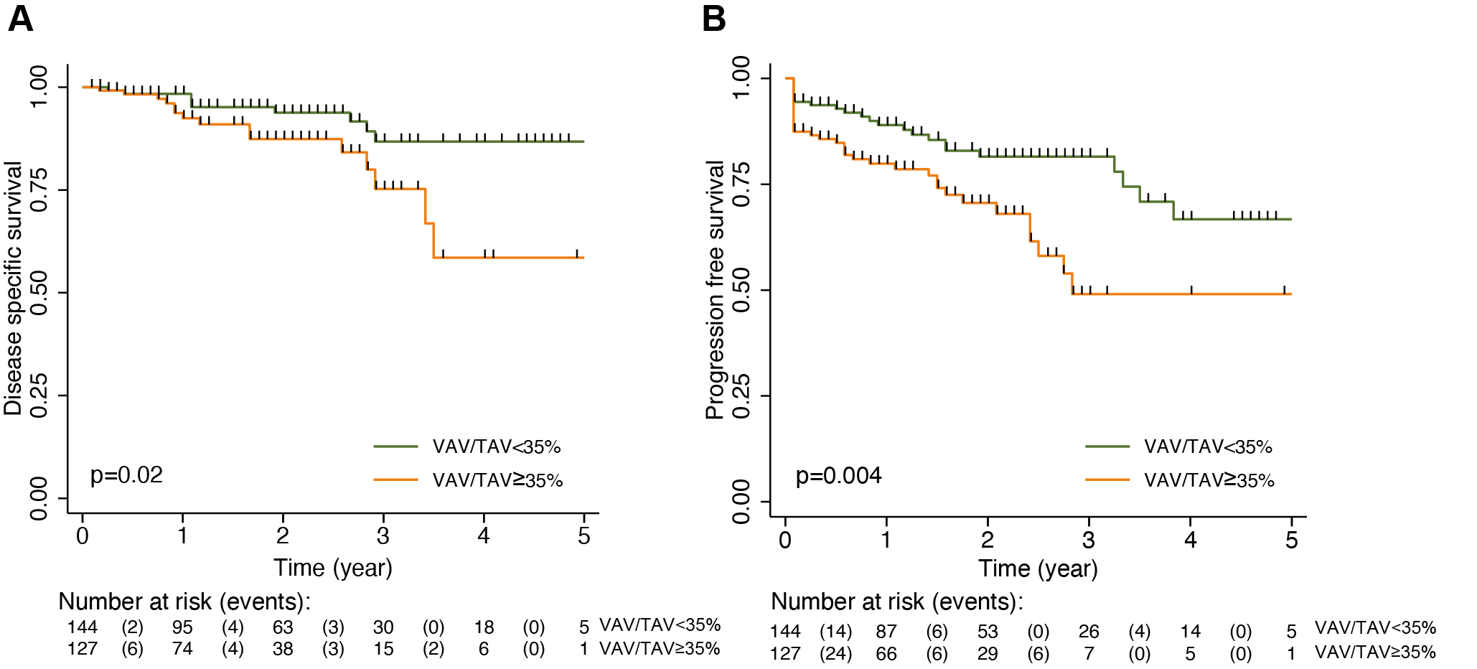
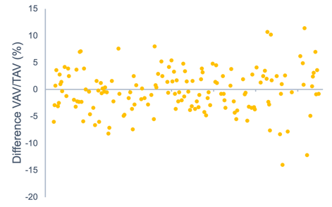
Visceral fat and survival in endometrial cancer
High visceral fat percentage is associated with high-risk disease, reduced disease-specific and progression-free survival in EC patients. At CT follow-up, most patients had reduced total abdominal fat volumes while visceral fat percentage was unaffected.
Astrid M. K. Brun and Maria B. S. Ljunggren
University of Bergen
qif008@uib.no, mlj001@uib.no
ABSTRACT
Background: Endometrial cancer (EC) is a common cancer worldwide, with a strong link to obesity^{1,2}. Our aim was to explore the prognostic impact of fat distribution and possible changes in fat at CT follow-up.
Method: Abdominal fat volumes were quantified on CT scans for 293 EC patients. Subcutaneous (SAV), visceral (VAV), total (TAV) and visceral fat percentage (VAV/TAV) were measured and analyzed in relation to clinicopathological features.
Results: Higher VAV/TAV was associated with histologically high-risk disease. No association was seen between FIGO stage and the morphometric obesity markers. High VAV/TAV was significantly associated with reduced disease-specific and progression-free survival (Figure 1). At CT follow-up most patients had reduced SAV, VAV and TAV, while unaffected VAV/TAV.
Conclusion: Our findings suggest that VAV/TAV could be implemented as a novel prognostic factor in EC diagnostic.
Endometrial cancer
EC is histopathologically subdivided into type 1 or low-risk tumors, and type 2 or high-risk tumors by biopsy sampling. Staging is done surgically by FIGO, stages I-IV. Most patients present with early symptoms of abnormal bleeding, low-risk histology and FIGO stage I-II, giving them good prognosis¹. Overall prognosis is ca. 80%³.
Subcutaneous and visceral fat
Obesity is a well-known risk factor for developing EC¹. Obesity is usually defined by BMI, although this parameter does not distinguish between different tissues. Subcutaneous and visceral fat differ in metabolic activity, insulin resistance, inflammatory potential and more, and visceral fat is often referred to as the “unhealthy fat” and believed to have a more carcinogenic profile⁴⁻⁷.
Figure 3
VAV/TAV unaffected by BMI
Spearman rho was used to explore correlations between the morphometric obesity markers (BMI, SAV, VAV, TAV, VAV/TAV). All markers except VAV/TAV were highly positively correlated with each other. The lack of correlation between VAV/TAV and BMI indicates that the patients individual fat distributions are independent of the patients weight/BMI.
High-risk disease and VAV/TAV
Associations between morphometric obesity markers and clinicopathological features were calculated using the Man Whitney U test. We found that high-risk disease had significantly lower BMI, SAV and TAV, but higher VAV/TAV. Obesity is well established to increase risk of developing EC and our findings suggest that the different fat compartments have distinct carcinogenic potentials.
Reduced disease-specific survival
Using Cox Proportional Hazard Regression model, we found that VAV/TAV was significantly associated with reduced disease-specific and progression-free survival (Figure 1), substantiating the proposition that visceral fat has a more carcinogenic profile⁴⁻⁷.
Changes in fat volumes postoperatively
Figure 3 shows changes in the morphometric obesity markers postoperatively. VAV/TAV had hardly changed for most patients, indicating fat loss was equal in SAV and VAV. It is well established that VAV is more sensitive to weight loss than SAV⁴, suggesting fat loss due to cancer and cancer treatment might differ from intentional weight loss.
Figure 2
A
B
A: BMI: 27,2, VAV: 1158 ml, SAV: 5742 ml, TAV: 6900 ml, VAV/TAV: 17%
B: BMI: 27, VAV: 4430 ml, SAV: 4381 ml, TAV: 8811 ml, VAV/TAV: 50%
Figure 1
Fatty tissue quantification (Figure 2)
293 patients with primary EC and preoperative CT scans were included. SAV (blue) and VAV (green) were quantified, TAV and VAV/TAV calculated. 153 patients had follow-up scans and comprise the follow-up group.
Figure 2 illustrates that two persons with comparable BMI (27,2 and 27) can have vastly different fat distributions.
REFERENCES
Morice PDP, Leary AMD, Creutzberg CP, Abu-Rustum NP, Darai EP. Endometrial cancer. Lancet. 2015;387(10023):1094-108.
Shaw E, Farris M, McNeil J, Friedenreich C. Obesity and Endometrial Cancer. Obesity and Cancer. 2016:107-36.
Creasman WT, Odicino F, Maisonneuve P, Quinn MA, Beller U, Benedet JL, et al. Carcinoma of the Corpus Uteri. Int J Gynaecol Obstet. 2006;95:S105-S43.
Ibrahim MM. Subcutaneous and visceral adipose tissue: structural and functional differences. Obes Rev. 2010;11(1):11-8.
van Weelden WJ, Fasmer KE, Tangen IL, IntHout J, Abbink K, van Herwaarden AE, et al. Impact of body mass index and fat distribution on sex steroid levels in endometrial carcinoma: A retrospective study. 2019.
Donohoe CL, Doyle SL, Reynolds JV. Visceral adiposity, insulin resistance and cancer risk. Diabetology & Metabolic Syndrome. 2011;3(1):12.
Mauland KK, Eng ØAS, Ytre-Hauge S, Tangen IL, Berg A, Salvesen H, et al. High visceral fat percentage is associated with poor outcome in endometrial cancer. 2017.
ACKNOWLEDGEMENTS
The authors would like to thank Ingfrid S. Haldorsen for guidance, and Kristine E. Fasmer for guidance and technical support. Thank you to Mohn Medical Imaging and Visualization Centre for a pleasant and supportive working environment.

Slide 12
Barn med hodepine; nytteverdi av biletediagnostikk
Kva funn føreligg på bileteundersøkingar av barn med hodepine? Kor mange av desse funna er alvorlege, med behandlingsmessig konsekvens for pasienten, og kva nytteverdi har biletediagnostikk I utredning av desse pasientane?
Kristina Tolås Boge
Universitetet i Bergen
tuh009@uib.no
ABSTRAKT
Hodepine er vanleg blant barn og unge, og kan vere symptom på alvorleg sjukdom. “Raude flagg” i anamnesa eller på undersøking fører til vidare utredning med biletediagnostikk.
Det er utført ein kvalitetssikringsstudie med mål om å vurdere nytteverdien til biletediagnostikk i utredning av barn med hodepine, både i ein klinisk og sosial samanheng.
Metode
Det er sett på henvisningar og tilhøyrande svar frå radiolog av bileteundersøkingar utført i 2021 av barn (0-18 år) med hovuddiagnose “hodepine”.
Variablane som er analysert er funn, alder, kjønn, modalitet, ventetid og “raude flagg”. Hovudfokuset har lagt på kva funn som føreligg, og funn analysert opp mot dei andre variablane.
Resultat
141 barn (84 jenter og 57 gutar) i alderen 2-18 år vart inkludert i studien.
28 (19,9%) barn hadde funn på bileteundersøking.
3 (2,1%) hadde alvorlege funn med behandlingsmessig konsekvens – to barn med tumorsuspekte lesjonar, eit barn med intrakraniell hypertensjon. Desse var i alderen 5, 7 og 15 år, og inkluderte to jenter og ein gut.
9,2% hadde funn relater til biholer, som sinusitt. 4,3% hadde funn av ulike intrakranielle cyster, utan behandlingsmessig konsekvens.
Det var ingen signifikant relasjon mellom funn og dei andre variablane som vart analysert (alder, kjønn, ventetid, “raude flagg” eller modalitet).
KONKLUSJON
Få pasientar hadde alvorlege funn med behandlingsmessig konsekvens på bileteundersøking. Sjølv om andelen alvorlege funn er låg, har biletediagnostikk ein nytteverdi i å avdekke desse, i tillegg til at ei undersøking utan eller med benigne funn kan vere eit beroligande element for barnet, omsorgspersonar og klinikarar.
Funn oppgitt i radiologsvar | Tal | % av 141
Tumor og obstruktiv hydrocephalus | 1 | 0,7%
Tumorsuspekt lesjon, sannsynleg metastase | 1 | 0,7%
Intrakraniell hypertensjon | 1 | 0,7%
Funn relatert til biholer | 13 | 9,2%
Intrakranielle cyster | 6 | 4,3%
Deviert naseseptum | 1 | 0,7%
Descens av cerebellære tonsiller | 1 | 0,7%
Tumorsuspekt oppfylning i biholer | 1 | 0,7%
Venøst angiom | 1 | 0,7%
Signalavvik subkortikalt | 1 | 0,7%
Signalavvik i tinningbein | 1 | 0,7%
Type funn | Tal | %
Ingen funn | 113 | 80,1%
Klinisk relevant funn med behandlingsmessig konsekvens | 2 | 2,1%
Klinisk relevant funn utan behandlingsmessig konsekvens | 12 | 8,5%
Funn utan klinisk relevans | 13 | 9,2%
Takk til
Veiledar Stein Magnus Aukland, Klinisk institutt 1, Universitetet i Bergen

Slide 13
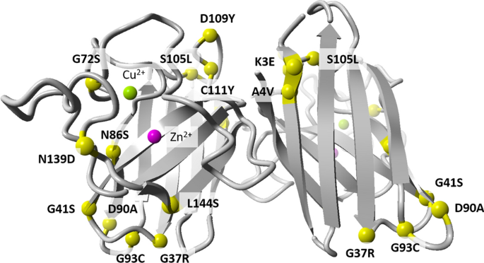
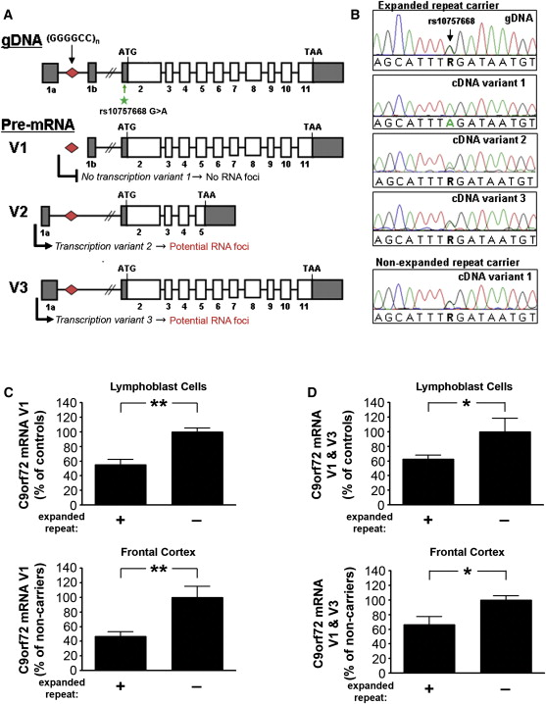
Genetic treatment of ALS
A literature study of the search for a gene specific treatment for amyotrophic lateral sclerosis.
Andreas Brakvatne Vetås
Tormod Hystad Hugaas
University of Bergen
ave033@uib.no
ABSTRACT
In this study we present a review of the development of a genetically based treatment for ALS. We searched PubMed, using MeSH, for articles who matched the keywords Amyotrophic Lateral Sclerosis/genetics as well as one of Dependovirus, Antisense Oligonucleotides, Lentivirus, and CRISPR, the fields with the most notable progress on the subject. We filtered in those who describe independent progress in developing a genetic treatment, including stem cell, animal, and clinical studies.
Amyotrophic Lateral Sclerosis (ALS) is a devastating motor neuron disease with a prevalence of 6-7 per 100.000 in Norway. The etiology is largely unknown, and only a couple of treatments can provide a limited effect. However, some genes have been found to have a direct link to the disease. In recent years the search for a genetic treatment has intensified, particularly for the mutations SOD1 and C9orf72.
The results include thirteen articles on the SOD1-mutation, five on C9orf72, and one targeting sporadic ALS (sALS) through mediating Atxn2. On SOD1, three articles describe the research on Antisense Oligonucleotides (ASOs), whereof two are clinical studies. The highest number of articles, eight, concerned the use of Adeno-Associated Viral Vectors (AAV Vectors) against SOD1 ALS, and there were also two articles on the subject of CRISPR or Cytosine Base Editors (CBEs). Regarding C9orf72, we included four articles on ASO based treatment, and one about CRISPR on stem cells.
With a few modest clinical trials with ASOs and very promising results in animal studies with AAVs, the treatment of SOD1 ALS seems the most likely to withstand a third phase clinical trial in the near future. There are, however, promising aspects also for C9orf72, but more research is needed to map the specific functions of the gene and its mutations.
REFERENCES
Illustration 1: Berdyński M, Miszta P, Safranow K, Andersen PM, Morita M, Filipek S, Żekanowski C, Kuźma-Kozakiewicz M. SOD1 mutations associated with amyotrophic lateral sclerosis analysis of variant severity. Sci Rep. 2022 Jan 7;12(1):103. doi: 10.1038/s41598-021-03891-8.
Illustration 2: DeJesus-Hernandez M, Mackenzie IR, Boeve BF, Boxer AL, Baker M, Rutherford NJ, et al. Expanded GGGGCC heksanucleotide repeat in noncoding region of C9ORF72 causes chromosome 9p-linked FTD and ALS. Neuron. 2011 Oct 20;72(2):245-56. doi: 10.1016/j.neuron.2011.09.011.

Slide 14
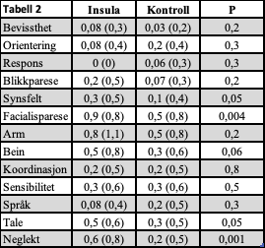
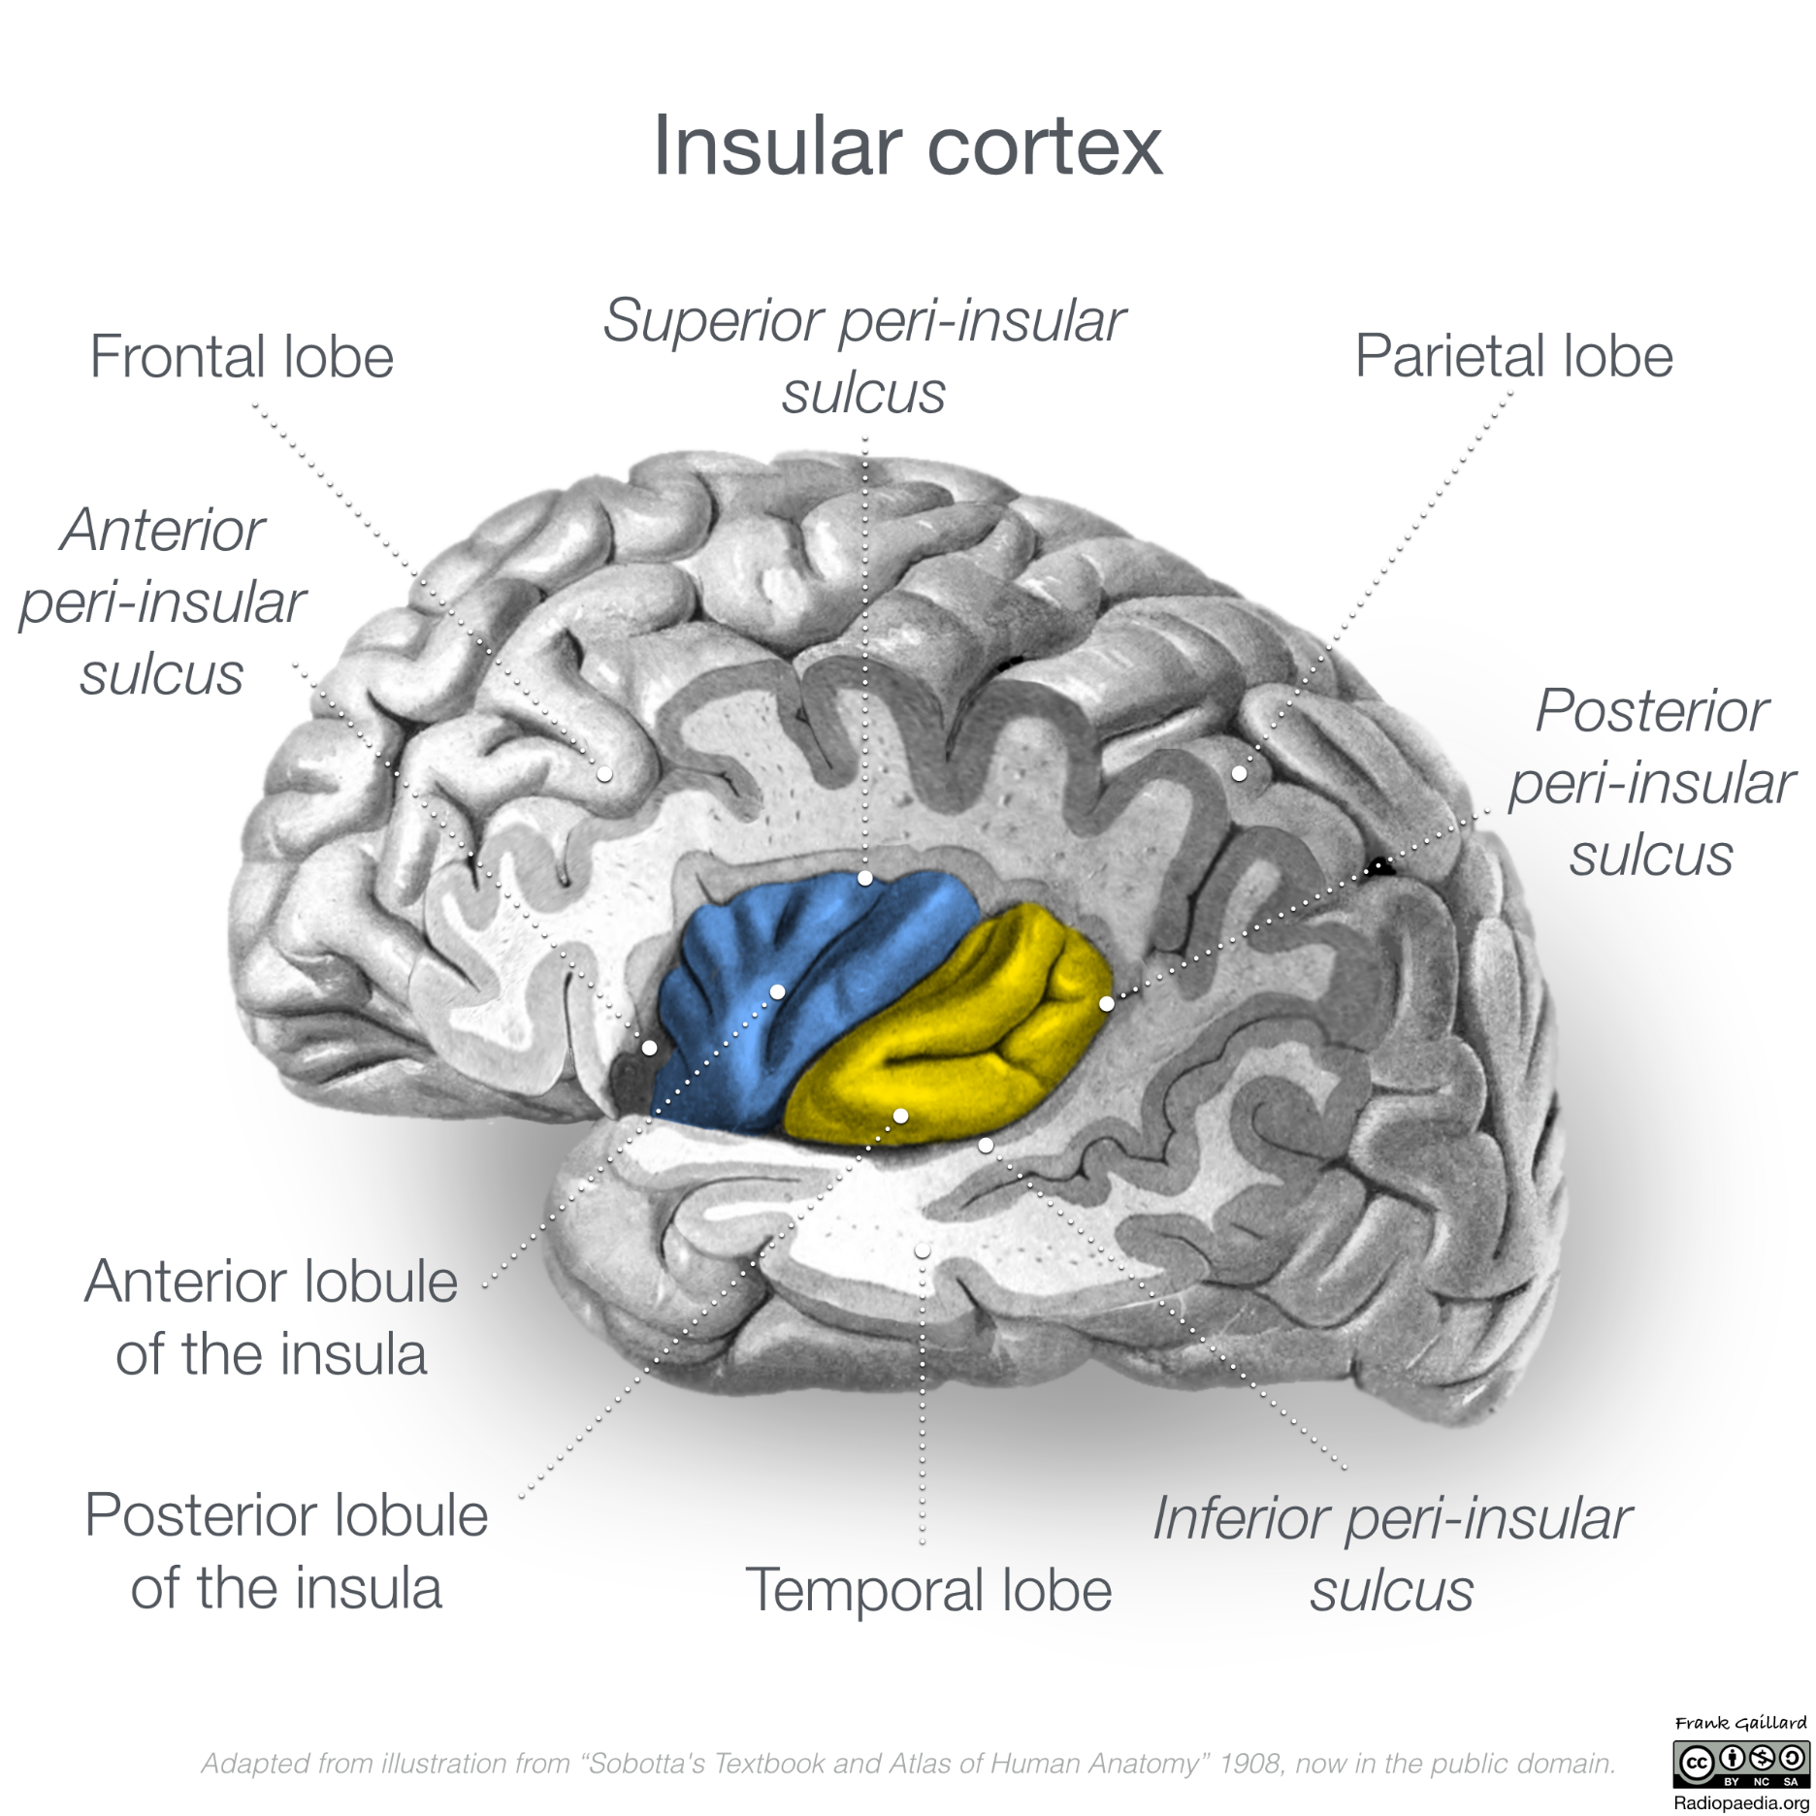
Insulær semiologi ved hjerneinfarkt
Et forsøk på å øke forståelsen av funksjonene knyttet til insula, gjennom å studere symptomatologien til pasienter med insulære hjerneinfarkt, med utgangspunkt i journalgjennomgang.
Sigurd L. Feidje¹, Ommund E. Kolnes¹, Halvor Næss¹⁻², Bernt A. Engelsen¹
¹Universitetet i Bergen, ²Nevrologisk avdeling, Haukeland Universitetssykehus
oko004@uib.no/fe007@uib.no
Bakgrunn: Insula, ofte omtalt som «den femte hjernelappen», er en pyramideformet struktur som ligger gjemt dypt i lateralsulcusen. Nyere forskning tyder på at insula fungerer som en limbisk og paralimbisk integrasjonscortex.
Materiale og metode: En deskriptiv studie av klinisk symptomatologi ved vaskulær skade i insulærcortex, etter okklusjon av M1 eller M2 og med mRankin scale på 0-3, basert på pasienter fra NORSTROKE-databasen. Hyppigheten av enkelte symptom er blitt sammenlignet med en kontrollgruppe.
Det forekom også symptomer som hukommelsesproblem, oppmerksomhetsvansker, kardiovaskulære forstyrrelser, vestibulære symptom, dysfagi og emosjonelle forstyrrelser.
Mål: Vi ønsket å studere symptomatologien til pasienter med hjerneinfarkt som involverer insula, i et forsøk på å bedre forstå dens funksjon.
Konklusjon: Studien vår viser at hjerneinfarkt som involverer insula kan utrykke seg heterogent, og med flere forskjellige symptom. Resultatene kan indikere at facialisparese, dysartri og neglekt er forholdsvis spesifikke symptom på infarkt med affeksjon av høyre insula. Det trengs videre studier for å verifisere insulas betydning for de sjeldnere forekommende symptomene.
Resultat: Av 42 pasienter med høyresidige hjerneinfarkt som involverte insula, hadde 7 av pasientene hadde affeksjon av fremre insula, 15 av pasientene hadde affeksjon av bakre insula, og 20 pasienter hadde affeksjon av hele insula. De vanligste symptomene ved insulære infarkt var motoriske og sensoriske utfall, samt dysartri og neglekt.
De vanligste symptomene var motoriske og sensoriske utfall, samt dysartri og neglekt. Det bemerkes at det fantes en signifikant høyere forekomst av fascialisparese (p=0.004) og neglekt (p=0.005), samt dysartri (p=0.05).
Referanser
Bildereferanse: Case courtesy of Assoc Prof Frank Gaillard, Radiopaedia.org, rID: 46846
ACKNOWLEDGEMENTS:
Halvor Næss, Overlege, Nevrologisk avdeling på Haukeland universitetssjukehus og professor ved Universitetet i Bergen, for hjelp med datainnsamling.

Slide 15
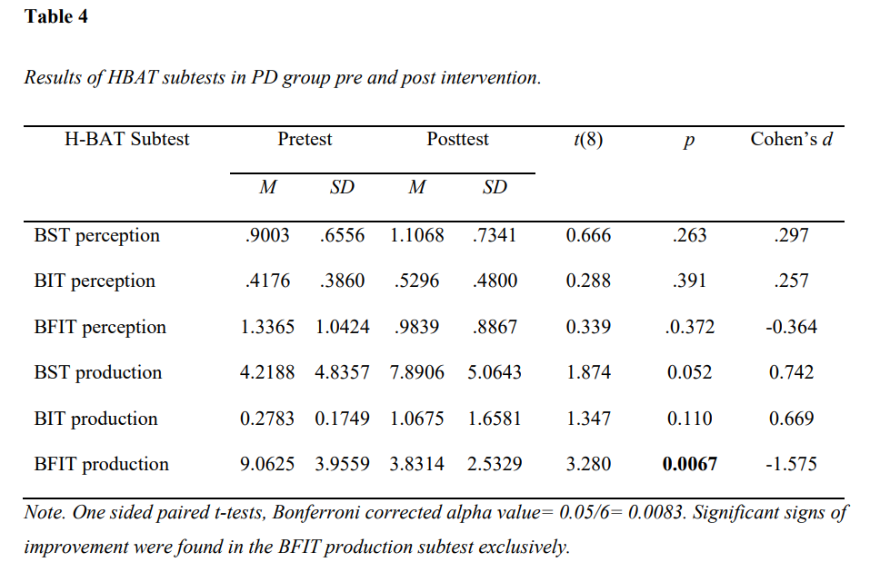
The effect of rhythm intervention in Parkinson's Disease (PD)
Marie Bjerkvik and Håvard H. Hugaas
University of Bergen
bif009@uib.no hhu007@uib.no
This intervention study assessed the effects of having 6 weeks of bimanual drumming lessons, using the Unified Parkinson's disease rating scale (UPDRS) and the Harvard Beat Assessment Test. The PD group showed a greater improvement from the production part of the Beat Finding Interval Test (BFIT), which can be argued to have a greater demand for motor flexibility, making it highly relevant to PD symptomatology.
ABSTRACT
This intervention study assessed the effects in patients with PD of having 6 weeks of bimanual drumming lessons, using the Unified Parkinson's disease rating scale (UPDRS) and the Harvard Beat Assessment Test.
The PD group showed a greater improvement in the production part of the Beat Finding Interval Test (BFIT) exclusively, which can be argued to have a greater demand for motor flexibility, making it highly relevant to PD symptomatology.
Method
8 participants with PD were recruited and matched with 3 healthy control participants, all having the same intervention. Prior to and post intervention the participants were tested on motor symptoms and other PD symptoms related to mental status, cognitive functions, activities of daily living (ADL) and pharmacological side effects using the Unified Parkinson's disease rating scale (UPDRS), and rhythmic perception/production using the Harvard Beat Assessment Test (H-BAT)
Results
Participants with PD had a lower score pre intervention, but a greater improvement post intervention, when comparing their results from the production part of the Beat Finding Interval Test (BFIT) in the H-BAT with the control group. The other subtests in the H-BAT did not show significant improvement. The UPDRS motor symptom assessment showed no signs of improvement.
Conclusion
Having a 6-weeks period of drum interventions improved patients with Parkinson's Disease ability to find and produce a beat, as well as adapting timed motor activation to changes in the beats as presented to them.
This could have a connection to the greater demands on motor flexibility in this task specifically, which makes the improvement highly relevant to PD symptomatology, though the UPDRS motor score did not point to improvement in pure motor symptoms.
An improvement of motor behavior may improve functioning in daily living, which may in turn represent both a greater independence, and increased quality of life.
ACKNOWLEDGEMENTS
Kjetil Vikene, postdoktor ved Institutt for biologisk og medisinsk psykologi (IBMP) ved Universitetet i Bergen
Geir Olve Skeie, PhD og nevrolog ved Haukeland Universitetssykehus

Slide 16
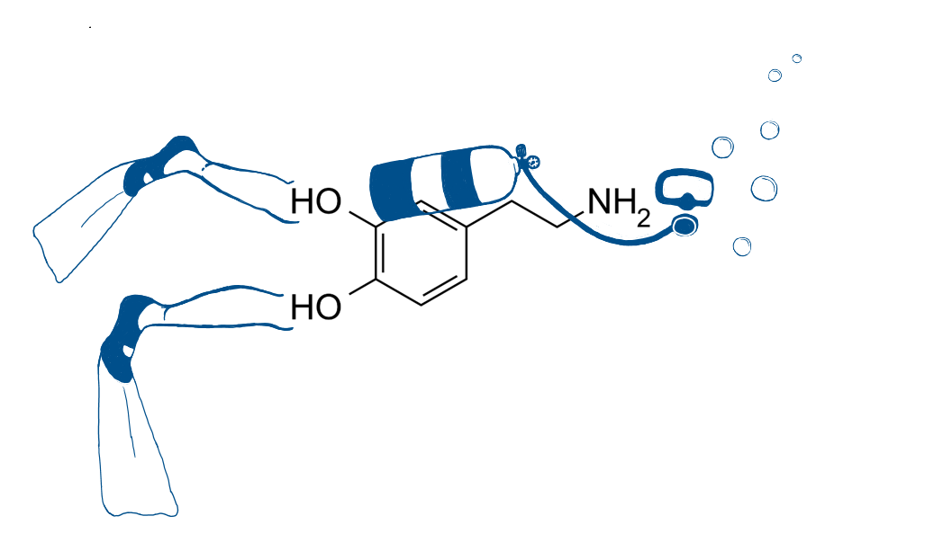
Dopamine under pressure
Marte Elise Eide
Marie Ryen Brabec
University of Bergen
fac009@uib.no
gun008@uib.no
A literature study on the effects of diving-conditions on dopaminergic neurotransmission and possible implications for improved safety of occipational diving
Abstract
This literature study examines the reported effects diving-related exposures have on the monoamine dopamine in the brain. Studies have shown that monoamines play a crucial role in pressure related diving complications like high-pressure neurological syndrome and inert gas narcosis. Elucidating the role of dopamine can lead us closer to a mechanistic understanding of how inert gasses and pressure affect the central nervous system. A deeper understanding of these conditions can lead to strengthening of guidelines and improved safety for divers. It can also address conflicting areas such as possible long-term effects of diving on the nervous system.
To get an overview over all the research done on the neurotransmitter dopamine in relation to the conditions inert gas narcosis and high pressure neurological syndrome we used the search engine PubMed to collect all the relevant findings done on the subject. The search included an amount of 24 relevant and retrievable studies, from the year 1980 to 2021. We found that after over four decades of research the number of studies done on the subject are few and highly dominated by a handful of research groups. The use of both model systems and methods are highly homogenous. 21 of 24 studies measured dopamine directly inside the striatum in male rats. The current knowledge is that hyperbaric N₂ decreases dopamine in the rat striatum and hyperbaric He increases dopamine. The dopamine changes measured could be manipulated by various receptor agonists and antagonists. This implicates that these pressure related diving complications can possibly be treated.
Dopamine under pressure – A selecton of our findings
Factors | Tyrosine | DA | DOPAC | HVA
Nitrogen under pressure | ↑ | ↓ | ↑ | ↑
Nitrogen under pressure + NMDA agonist |  | ↑ | → | ↓
Nitrogen under pressure + NMDA antagonist |  | ↑
Nitrogen under pressure + GABA_{B} antagonist |  | ↓ | ↓ | →
Helium under pressure | ↓ | ↑ | ↑ | ↑/→
Helium under pressure + 5-HT receptor agonists OR 5-HT receptor antagonists |  | ↓
Helium under pressure + D1/D2 receptor agonist |  | ↓
Helium + 5-HT1b receptor antagonist + β-adrenergic receptor agonist |  | ↓

Slide 17
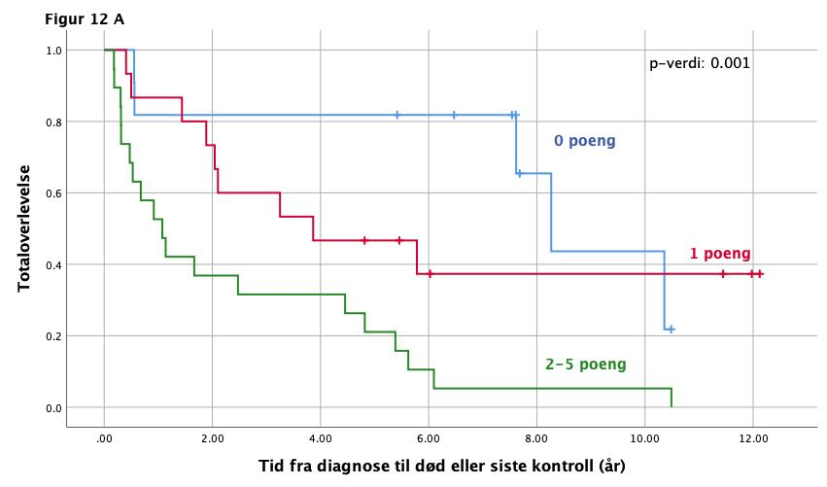
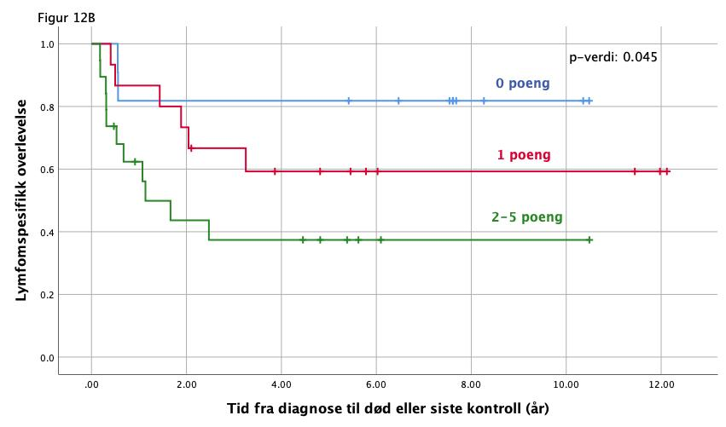
Eivind Fluge
Universitetet i Bergen
efl013@uib.no
HODGKIN LYMFOM HOS ELDRE
En analyse av pasientmateriale fra Helse Bergen, Fonna og Førde for perioden 2000-2015.
Av Eivind Fluge og Kristoffer Hauglin Cometa Rauan
Kristoffer Rauan
Universitetet i Bergen
kristoffer.rauan@uib.no
ABSTRAKT
Eldre pasienter med Hodgkin lymfom (HL) har dårligere prognose enn yngre, og er underrepresentert i forskning på̊ HL. I denne retrospektive og populasjonsbaserte studien var det inkludert 68 pasienter over 60 år med histologisk diagnose HL, ved Helse Bergen, Fonna og Førde, i perioden år 2000-2015.
Pasientkarakteristika
Gjennomsnittsalder var 72 år, 31 % var kvinner, og 66 % hadde utbredt sykdom. Median oppfølgingstid var 4.5 år (maksimalt 18 år). I oppfølgingstiden døde 68 %. 15 % døde av HL, 21 % døde med HL, og 32 % døde av andre årsaker uten HL.
I pasientmaterialet ble 85 % vurdert til kurativ behandling. 62 (91 %) fikk kjemoterapi, og av disse fikk 55 % CHOP, 27 % ABVD, og 18 % annet kjemoterapiregime.
Resultater
5-års total- og lymfomspesifikk overlevelse var 50 % og 65 %. For begrenset (stadium I-IIA) og utbredt (stadium IIB-III-IV) HL var 5-års totaloverlevelse henholdsvis 58 % og 44 %. ABVD regimet var assosiert med bedre overlevelse enn CHOP, men pasienter som fikk CHOP var generelt eldre og med mer komorbiditet.
69 % av pasientene som fikk kjemoterapi hadde alvorlige bivirkninger (CTCAE grad 3-5), og 42 % hadde nøytropen feber.
Konklusjon
Resultatene i denne retrospektive analysen viste data i tråd med internasjonal litteratur i den vestlige verden. Vi hadde akseptabel overlevelse og toksisitet, med få behandlingsrelaterte dødsfall sammenlignet med andre liknende studier. 5-års lymfomspesifikk overlevelse var relativt høy (65 %), og det var få som døde direkte av Hodgkin lymfom (15 %).
IPS er det internasjonale skåringsverktøyet for prognosevurdering ved utbredt sykdom for HL pasienter, med lavrisiko (skår 0-3) og høyrisiko (skår 4-7). IPS er viktig ved valg av behandling, og ved utformingen av IPS var ingen pasienter over 65 år inkludert, som gjorde at vi stilte spørsmål ved nytteverdien av dette verktøyet for de eldre. I vårt pasientmateriale var det ingen signifikant prognostisk effekt av IPS; 5-års totaloverlevelse 50 % for lavrisiko- og 47 % for høyrisiko-pasienter (p-verdi 0.10).
Vi kom derfor opp med et bedre verktøy for prognosevurdering for eldre over 60 år i vårt pasientmateriale, som inneholdt faktorene; alder > 70 år, albumin < 35 g/L, Hb < 10 g/dL, lymfopeni < 0.6*109/L og ADL- avhengighet. Ved gruppering basert på skår 0, 1 eller 2-5 poeng var det en signifikant forskjell mellom gruppene for både total- og lymfomspesifikk overlevelse (p-verdi 0.001 og 0.045), og særlig for lymfomspesifikk overlevelse de første 3 årene etter diagnose.
Anerkjennelser
Vi vil rette en stor takk til hovedveileder Olav Mella og biveileder Øystein Fluge for god hjelp, planlegging og gjennomføring med denne oppgaven.
Vi vil også rette en stor takk til Kari Sørland og Anne Falch for betydelig arbeid med innsamling av kliniske data.

Slide 18
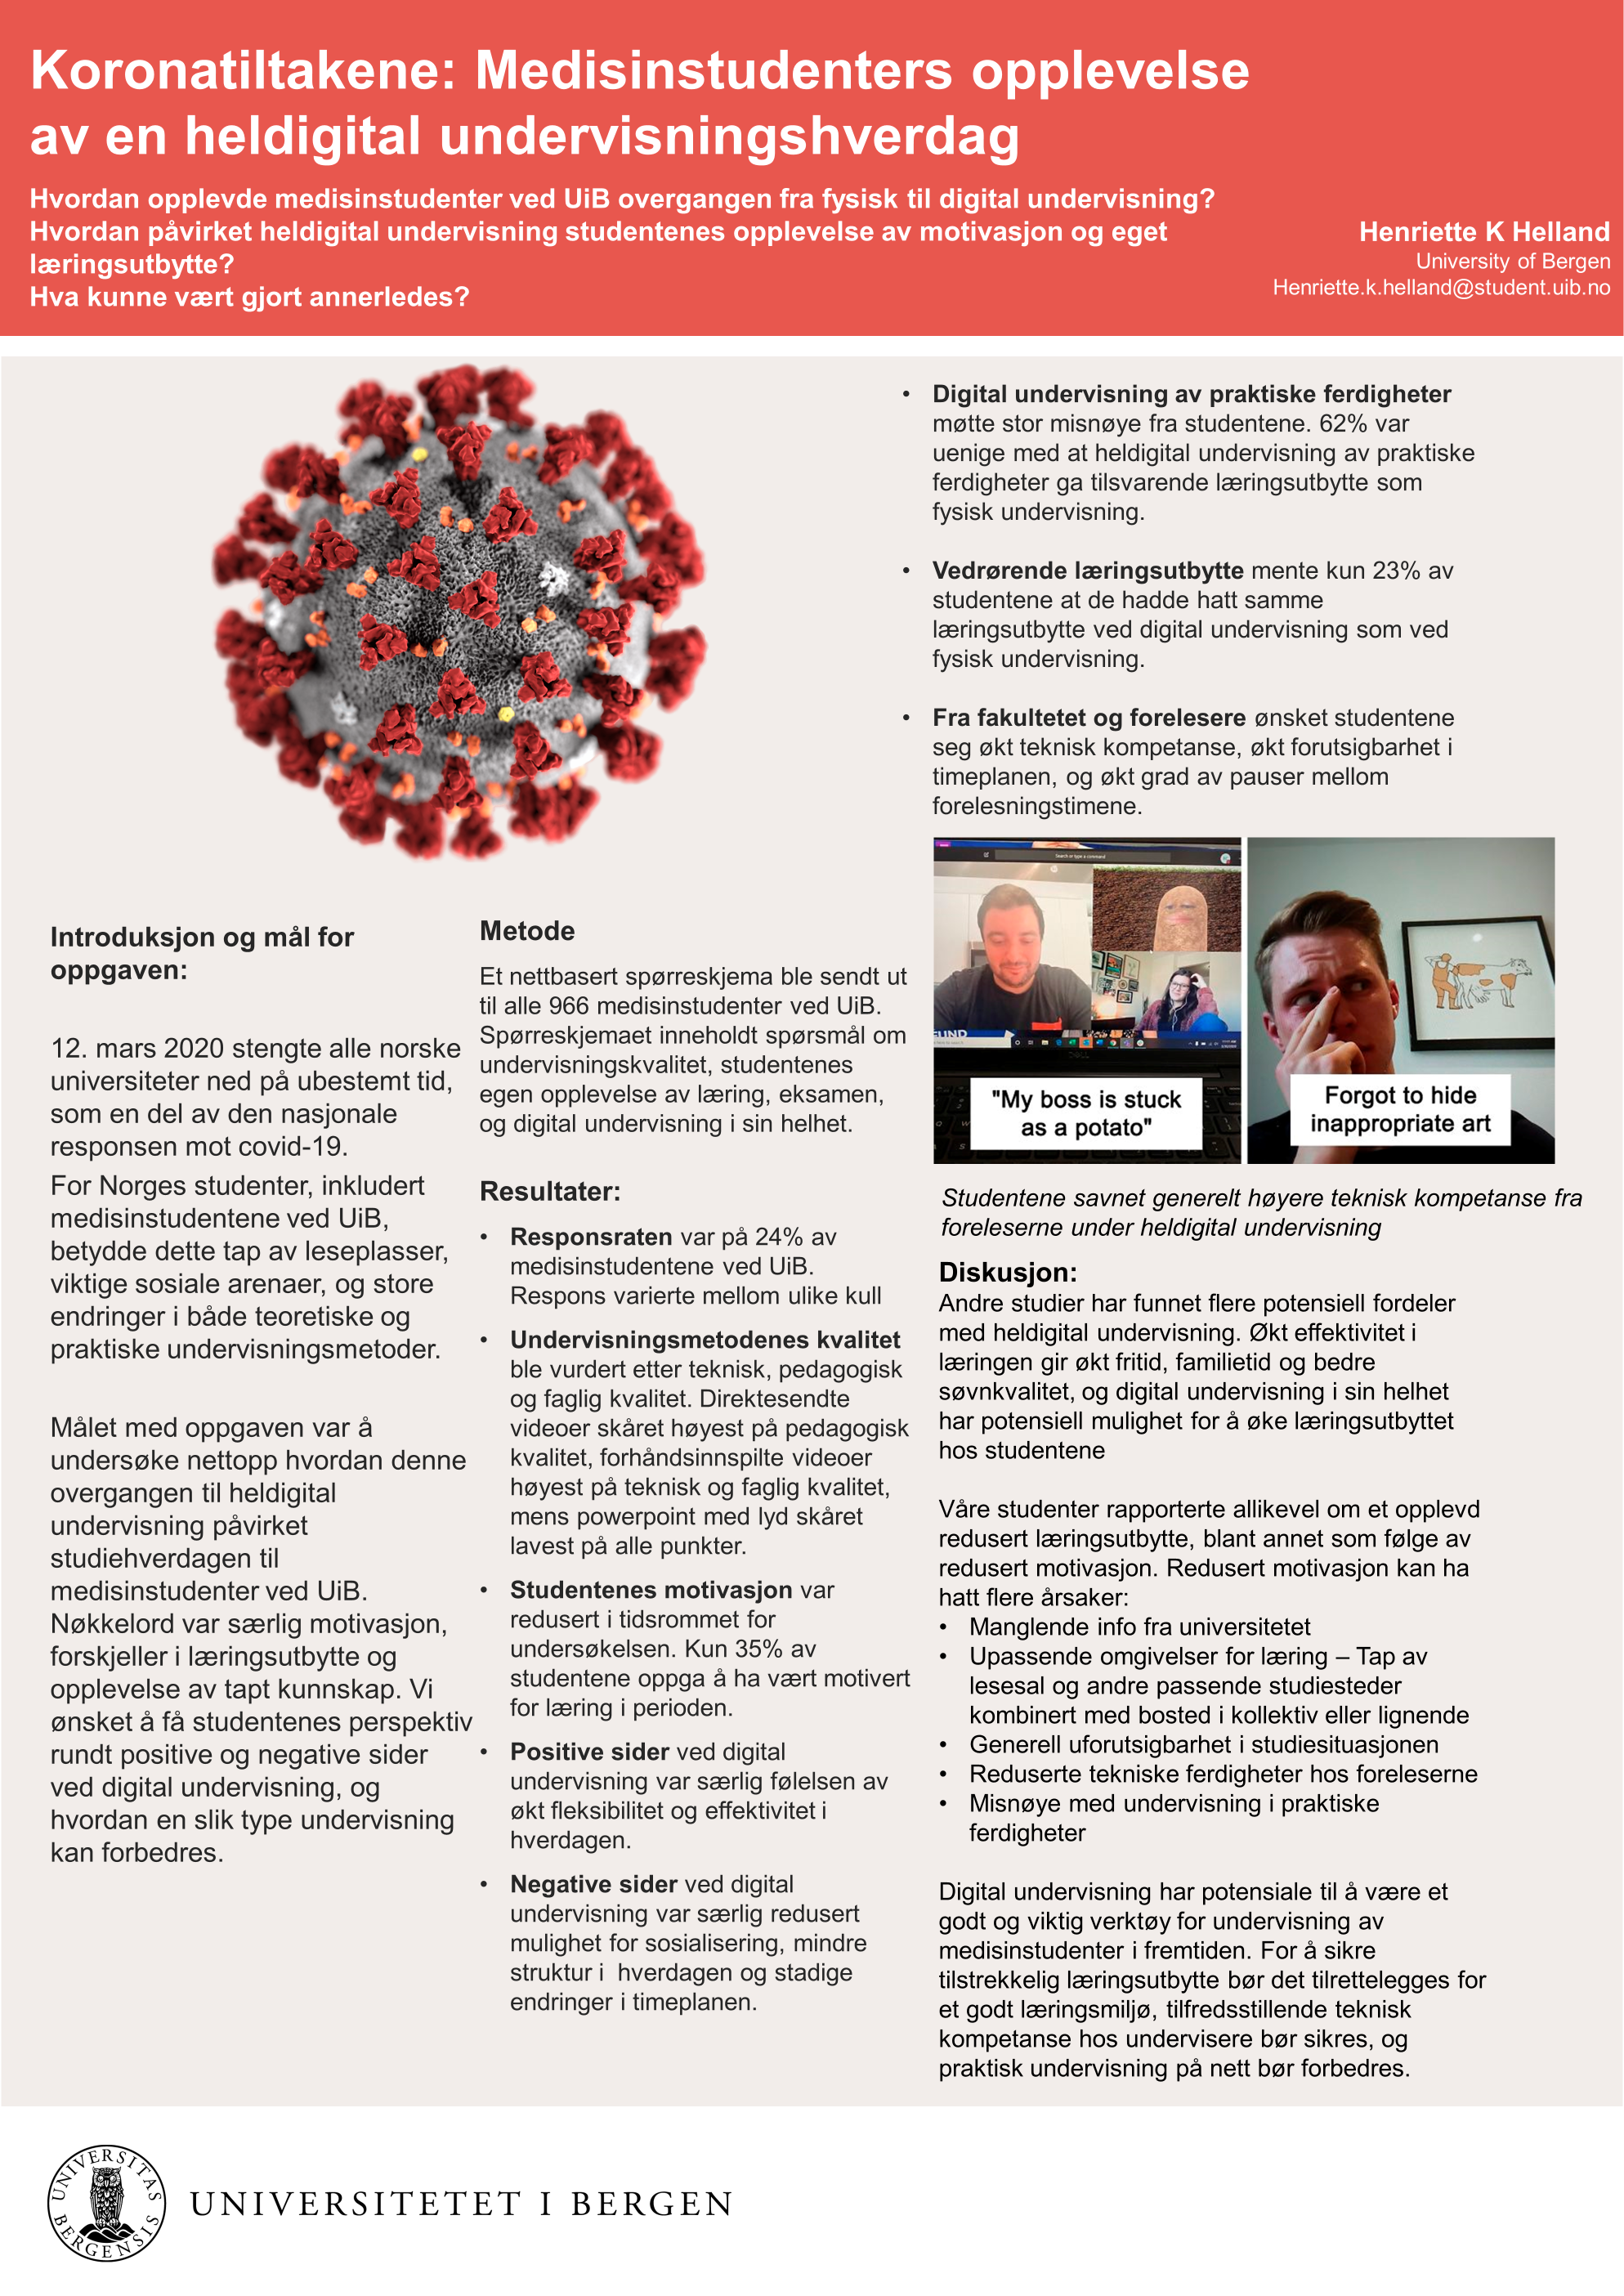

Slide 19
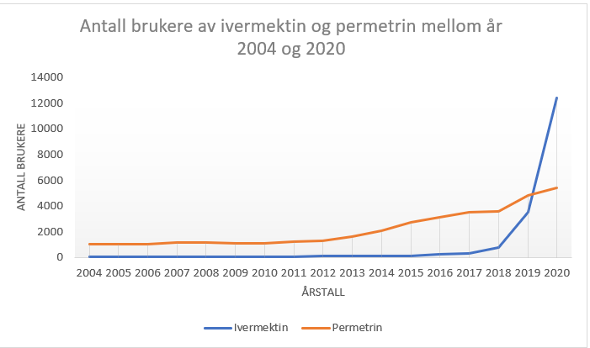
Behandlingsutfordringer ved skabbinfestasjon
Julie Flugstad
University of Bergen
jfl012@uib.no
En studie for å undersøke hvilke årsaker som kan forklare hvorfor flere leger opplever en økning av pasienter med behandlingssvikt ved bruk av peremtrin 5% krem.
Sammendrag
I Norge og i flere europeiske land ser man i dag en økende grad av pasienter som kontakter primærhelsetjenesten grunnet middinfestasjon med behov for skabbehandling (1, 2).
Salget av førstelinjemedikamentet permetrin 5% krem har fra 2004 til 2020 blitt femdoblet, og forskrivning av andrelinjemedikamentet ivermektin har tredoblet seg fra 2019 til 2020. I tillegg er det en tredobling av konsultasjoner vedrørende skabbinfestasjon som problemstilling i Norge i perioden 2006 til 2018 (1).
Parallelt med dette opplever flere leger tilfeller med behandlingssvikt hos pasienter behandlet med førstelinjemedikamentet permetrin 5% krem (2, 3).
Resultater:
Søket ga 37 treff og syv artikler ble inkludert i oppgaven.
-> 0/7 studier konkluderer entydig med at skabbmidden er resistent mot permetrin (4-10)
-> 2/7studier undersøker genomiske endringer hos skabbmidd, hvor den ene studien påviser endringer i genomet til permetrineksponerte midd (4, 5).
-> 2/7 studier viser en forlenget overlevelsestid hos skabbmidd ved applikasjon av permetrin, i forhold til når medikamentet først ble tatt i bruk (6, 7).
-> 2/7 studier konkluderer med at brukerfeil er årsaken til behandlingssvikt (8, 9).
-> 1/7 studier konkluderer med at behandlingssvikt kan relateres til resistensutvikling hos skabbmidden mot permetrin (10)
Studieår, forfatter og tittel | Overlevelsestid ved applikasjon av permetrin 5%
1994, Fraser et al (11) Permethrin: a Top End viewpoint and experience | 100% mortalitet etter 60 minutter
2000, Walton et al. (6) Studies in vitro on the relative efficacy of current acaricides for Sarcoptes scabiei var. hominis | 65% mortalitet etter 3 timer 96% mortalitet etter 18 timer
2022, Yürekli (7) Is there a really resistance to scabies treatment with permethrin? In vitro killing activity of permethrin on Sarcoptes scabiei from patients with resistant scabies | ST 360 ± 33.2 min (mortalitet etter ca. 6 timer)
Figur 2:
Overlevelsestiden hos skabbmidd ved applikasjon av permetrin fra 1994 til 2022.
Figur 1:
Antall brukere av ivermectin og permetrin I perioden 2004 til 2020
Konklusjon
Det finnes ikke en årsak som entydig kan forklare hvorfor flere leger opplever et økt antall tilfeller med behandlingssvikt ved bruk av permetrin 5% krem. Tilgjengelig litteratur viser til forklaringer som genomiske endringer hos skabbmidden og brukerfeil. Muligens kan problematikken knyttet til behandlingssvikt forklares gjennom en kombinasjon av brukerfeil og en endret toleranse mot permetrin.
Metode:
Litteraturstudie med gjennomgang av aktuell data i tidsperioden 2000 til 26.08.2022.
REFERENCES
Amato E, Dansie LS, Grøneng GM, Blix HS, Bentele H, Veneti L, et al. Increase of scabies infestations, Norway, 2006 to 2018. Euro Surveill. 2019;24(23):1.
2. Reichert F, Schulz M, Mertens E, Lachmann R, Aebischer A. Reemergence of Scabies Driven by Adolescents and Young Adults, Germany, 2009-2018. Emerg Infect Dis. 2021;27(6):1693-6.
3. Lilleskog ES, Hugdahl E. Hvordan bli kvitt skabb [Internett]. 2021 [updated 09.07.2021; cited 2022 03.10]. Available from: https://www.bryggenhudlegesenter.no/hudbloggen/hvordan-bli-kvitt-skabb
4. Pasay C, Walton S, Fischer K, Holt D, McCarthy J. PCR-BASED ASSAY TO SURVEY FOR KNOCKDOWN RESISTANCE TO PYRETHROID ACARICIDES IN HUMAN SCABIES MITES (SARCOPTES SCABIEI VAR HOMINIS). Am J Trop Med Hyg. 2006;74(4):649-57.
5. Pasay C, Arlian L, Morgan M, Vyszenski-Moher D, Rose A, Holt D, et al. High-resolution melt analysis for the detection of a mutation associated with permethrin resistance in a population of scabies mites. Med Vet Entomol. 2008;22(1):82-8.
6. Walton SF, Myerscough MR, Currie BJ. Studies in vitro on the relative efficacy of current acaricides for Sarcoptes scabiei var. hominis. Trans R Soc Trop Med Hyg. 2000;94(1):92-6.
7. Yürekli A. Is there a really resistance to scabies treatment with permethrin? In vitro killing activity of permethrin on Sarcoptes scabiei from patients with resistant scabies.
Dermatol Ther. 2022;35(3):e15260-n/a.
8. Nemecek R, Stockbauer A, Lexa M, Poeppl W, Mooseder G. Application errors associated with topical treatment of scabies: an observational study. J Dtsch Dermatol Ges. 2020;18(6):554-9.
9. Lee SK, Kim JH, Kim MS, Lee UH. Risk factors for scabies treatment resistance: a retrospective cohort study. J Eur Acad Dermatol Venereol. 2022;36(1):126-32.
10. Meyersburg D, Kaiser A, Bauer JW. Loss of efficacy of topical 5% permethrin for treating scabies: an Austrian single-center study. J Dermatolog Treat. 2022;33(2):774-7.
11. Fraser J. Permethrin: a Top End viewpoint and experience. Medical Journal of Australia. 1994;160(12):806-.
ACKNOWLEDGEMENTS
Takk til mine kunnskapsrike veiledere, Ingeborg M. Bachmann og Rita G. Ladstein.
.

Slide 20

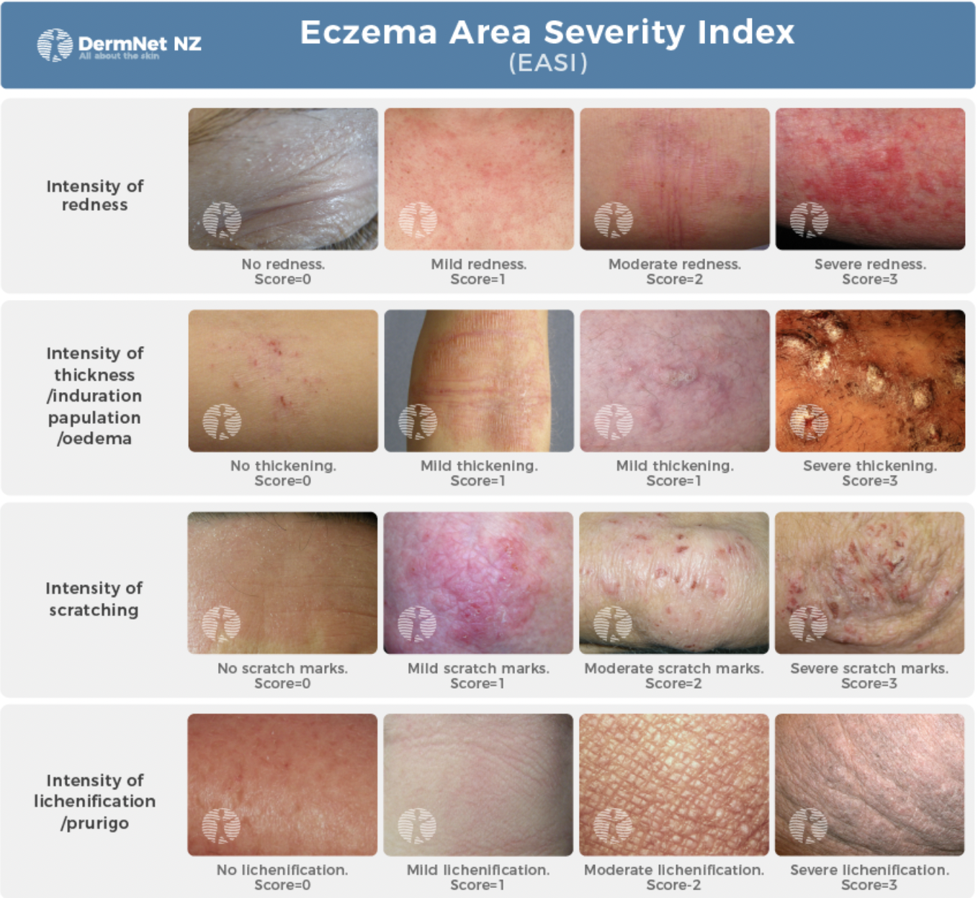
Forskrivning og effekt av moderne behandling av atopisk dermatitt
En undersøkelse av forskrivning og effekt av moderne behandling av atopisk dermatitt hos pasienter behandlet ved Hudavdelingen på Haukeland Universitetssykehus
Susanne B. Utklev
Ragnhild T. Hovden
Universitetet i Bergen
sut009@uib.no
rho037@uib.no
Bakgrunn
Atopisk dermatitt er en kronisk tilbakevennende hudsykdom hvor gener, miljø og immunologi spiller en viktig rolle i patofysiologien. For å vurdere alvorlighetsgrad og utbredelse av sykdommen kan skåringsverktøyene Eczema Area and Severity Index (EASI), Patient-Oriented Eczema Measure (POEM) og Dermatology Life Quality Index (DLQI) benyttes. Topikal behandling, lysbehandling og systemisk immunsuppresjon har i flere tiår vært behandlingsalternativene. De siste par årene har imidlertid nye, mer målrettede, systemiske medikamenter (dupilumab, baricitinib og abrocitinib) blitt godkjent til bruk hos pasienter som ikke oppnår tilfredsstillende sykdomskontroll ved konvensjonell behandling. Denne studien undersøker forskrivning, effekt og bivirkninger av moderne behandling for atopisk dermatitt i en klinisk setting.
Funn og resultater
Studien viser at pasientene som startet moderne behandling innfridde kriterier ihht. veiledende anbefalinger. Den gjennomsnittlige totale effekten til pasientene i studiepopulasjonen viste reduksjon i EASI på 63,7%, POEM på 11,9 poeng og DLQI på 12,4 poeng etter oppstart med moderne behandling. Samtidig observeres det at skåringsverktøyene i mindre grad brukes ved oppfølgingstimer. 36,7% av pasientene behandlet med dupilumab opplevde bivirkninger fra øynene.
Matieriale og metode
Studien er retrospektiv og tar utgangspunkt i pasienter godkjent for moderne behandling av atopisk dermatitt ved Hudavdelingen på Haukeland Universitetssykehus (HUS) i perioden januar 2020 til september 2022. Det forelå totalt 75 godkjenninger/behandlingsforløp. Av disse oppfylte 43 inklusjonskriteriene for studien, som i tillegg til godkjenning for moderne behandling, var at oppfølgingsdata var tilgjengelige. Effekt ble målt ved endring i skåringsverktøyene EASI, POEM og DLQI.
Konklusjon
Moderne medikamenter er i denne studien stort sett forskrevet i samsvar med veiledende anbefalinger. Pasienter behandlet med dupilumab hadde god og vedvarende effekt. Behandlerne ved HUS kan i større grad benytte skåringsverktøy ved oppfølging av pasienter under behandling med moderne medikamenter for atopisk dermatitt.
Annerkjennelser
Vi vil rette en stor takk til våre veiledere Lene Frøyen Sandvik og Silje Michelsen Solberg.
Bilder hentet fra dermnetnz.org og helse-bergen.no

Slide 21
Fibromyalgi – medikamentelle behandlingsmuligheter
Flere av medikamentene som hyppig brukes mot fibromyalgi ser ut til å kunne ha en gunstig effekt hos mange pasienter. Studiene er imidlertid få, resultatene er sprikende, og bivirkningene er hyppige.
Ingrid Johansen
Universitetet i Bergen
Ingrid.j@student.uib.no
Introduksjon
Fibromyalgi er en kronisk lidelse karakterisert av muskel- og leddsmerter. Ledsagende symptomer og plager er vanlig, deriblant søvnvansker og depresjon. De medikamentelle behandlingsmulighetene er få, og effekten av dem er ofte lite overbevisende. Hensikten med denne oppgaven var å sammenfatte resultater fra studier på hyppig anvendte medikamenter og disses effekt på fibromyalgirelaterte smerter.
Resultat
Ifølge oversiktsartikler og systematiske litteraturgjennomganger, er amitriptylin, duloksetin og pregabalin noen av de hyppigst anvendte legemidlene ved medikamentell behandling av fibromyalgi. Tramadol og sterkere opioider brukes også (1, 2)
De fleste studiene på antidepressivene finner en overlegen effekt av disse sammenlignet med placebo
Sterke opioider ser ut til å være dårlige behandlingsalternativer da de i flere studier er underlegne sammenlignet med non-opioide medikamenter
En fellesnevner for alle de utprøvde medikamentene er høye andeler pasienter med opplevde bivirkninger
 | Antall studier | Totalt antall deltakere
Pregabalin | 5 | 3256
Amitriptylin | 9 | 661
Duloksetin | 8 | 2684
Tramadol/opioider | 2 | 3121
Konklusjon
Flere av medikamentene som hyppig brukes i behandling av smerter ved fibromyalgi ser ut til å kunne ha en viss effekt hos mange pasienter. Per i dag finnes det imidlertid ingen medisinske behandlingsalternativer med en ubestridelig effekt på disse pasientenes plager. Ettersom fibromyalgi er en kompleks lidelse med mange ledsagende plager, kan det stilles spørsmål til hvorvidt studiepopulasjonene er representative for den faktiske pasientgruppen. En stor andel av deltakerne i de gjennomgåtte studiene opplevde også bivirkninger av medikamentet de ble behandlet med, en faktor som også bør inkluderes i nyttevurderingen av en medisinsk behandling.
Metode
Oversiktsartikler om fibromyalgi ble gjennomgått for å identifisere medikamenter som hyppig brukes i behandlingen av fibromyalgi
Det ble deretter gjort søk etter originalstudier på de ulike medikamentene
Resultatene fra studiene ble sammenlignet og sammenfattet
REFERANSER
Chinn S, Caldwell W, Gritsenko K. Fibromyalgia Pathogenesis and Treatment Options Update. Curr Pain Headache Rep. 2016;20(4):25.
Borchers AT, Gershwin ME. Fibromyalgia: A Critical and Comprehensive Review. Clin Rev Allergy Immunol. 2015;49(2):100-51.
TAKK TIL
Veileder Arne Tjølsen for gode råd og innspill under arbeidet med denne oppgaven

Slide 22


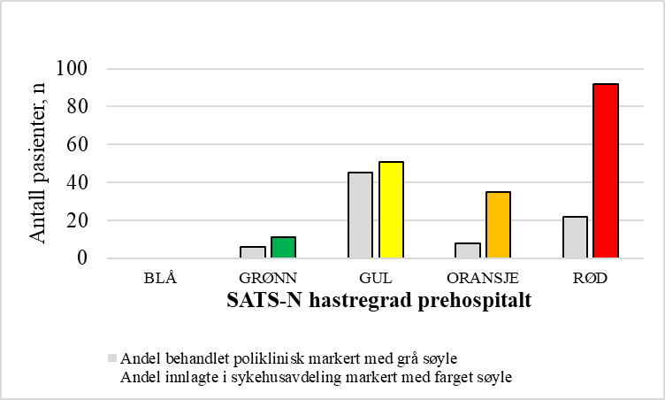
  HASTEGRADSVURDERING AV AKUTT SYKE BARN
  INNLAGT I AMBULANSE
  VED HAUKELAND UNIVERSITETSSJUKEHUS
Vegard Straume &
Heidrun E. Høyvik
Universitetet i Bergen
vst025@uib.no
tuj009@uib.no
En stor takk til veileder Mette Engan
En retrospektiv observasjonsstudie
Bakgrunn
South African Triage Scale (SATS) er et hastegradsverktøy som prioriterer pasienter prehospitalt i ambulansetjenesten og på sykehus.
Helse Vest bruker en modifisert versjon (SATS-N) med fem hastegradskategorier.
Resultat
Hovedandelen av de 303 pasientene fikk gjennomført SATS-N både i ambulanse (89%) og i akuttmottak (80%).
Et fåtall av pasientene hadde helt korrekt utført dokumentasjon.
48% av innlagte pasienter same hastegrad prehospitalt og i akuttmottaket
Tabell: Validitet til høy vs. lav hastegrad i SATS-N for å identifisere behov for innleggelse i en overvåkingsenhet
 | Prehospitalt | I akuttmottak
Sensitivitet | 79% | 75%
Spesifisitet | 47% | 63%
PPV | 26% | 33%
NPV | 90% | 91%
Overtriage | 74% | 67%
Undertriage | 10% | 9%
Formål
Beskrive barnepopulasjonen som innlegges via ambulanse
Undersøke sammenhengen mellom SATS-N prehospitalt og i akuttmottak.
Undersøke validiteten ved å se på sammenhengen mellom høy prehospital hastegrad og alvorlig utfall definert som innleggelse på en overvåkingsenhet.
Figur: Fordeling av pasienter i henhold til innleggelse og poliklinisk behandling og hastegrad tildelt prehospitalt.
Metode
Alle barn mellom 0-14 år innlagt for øyeblikkelig hjelp via ambulanse første halvår i 2020 på Haukeland Universitetssykehus, Bergen, Norge.
Informasjon ble hentet fra elektroniske pasientjournaler.
Hastegradskategoriene ble dikotomisert til høy og lav hastegrad.
Konklusjon
De fleste pasientene fikk gjennomført en hastegradsvurdering prehospitalt og i akuttmottak.
Kun halvparten hadde lik hastegrad prehospitalt og i akuttmottak.
SATS-N hadde en tilfredsstillende validitet, men en betydelig overtriagering i denne pasientgruppen.
Referanser
- Iserson KV, Moskop JC. Triage in Medicine, Part I: Concept, History, and Types. Annals of Emergency Medicine. 2007;49(3):275-81.
- Lidal IB, Holte HH, Vist GE. Triage systems for pre-hospital emergency medical services - a systematic review. Scandinavian Journal of Trauma, Resuscitation and Emergency Medicine. 2013;21(1):28.
- Engan M, Hirth A, Trønnes H. Validation of a Modified Triage Scale in a Norwegian Pediatric Emergency Department. International Journal of Pediatrics. 2018;2018:4676758
- Idland S. MT, Allertsen M., Solberg L. R., Halvorsen K. S., Isern C. B., Kongsgård H. W., Nilsen J. E. . Kartlegging av den akuttmedisinske kjeden. akuttmedisin Nkfp; 2019 07.05.2019.Engebretsen S, Røise O, Ribu L. Triage in Norwegian emergency departments. Tidsskrift for den Norske laegeforening : tidsskrift for praktisk medicin, ny raekke. 2013;133:285-9.
- Lillebeth Larun p, forsker, FHI, Louise Forsetlund s, FHI, Kristin Thuve Dahm f, FHI, Gyri Hval b, FHI, Martin Lerner a, FHI. Effekter av systemer for hastegradsvurdering i somatiske akuttmottak: oversikt over systematiske oversikter. Folkehelseinstituttet; 2020.
- Fonn M. Triage når det haster. Sykepleien 2009; 7: 36 – 42. 2009.
- Helsetilsynet. Mens vi venter... – forsvarlig pasientbehandling i akuttmottakene? Oslo; 2008.
- Heale R, Twycross A. Validity and reliability in quantitative studies. Evidence Based Nursing. 2015;18(3):66-7.

Slide 23




Vurdering av skrøpelighet hos eldre pasienter på Bergen legevakt
Martine N. Vedvik
Nora A. Wigand
Univeristetet i Bergen
xuz009@uib.no
nwi004@uib.no
Forekomst av skrøpelighet hos eldre personer i Norge er ikke kjent. Vi har gjennomført en prospektiv tverrsnittstudie for å vurdere forekomst av skrøpelighet hos eldre personer ≥ 70 år på Bergen legevakt ved hjelp av Clinical frailty scale, og vurdere om CFS kan være et nyttig verktøy for å kartlegge skrøpelighet hos eldre personer på legevakt.
SAMMENDRAG
Vi har vurdert skrøpelighet ved hjelp av Clinical frailty scale (CFS) hos 200 tilfeldige personer ≥ 70 år, som har oppsøkt Bergen legevakt i tidsrommet februar-august 2022. Vi har brukt deskriptiv statistikk og beregnet odds ratio (OR) og 95%-konfidensintervaller (KI). Av 200 inkluderte personer, ble 104 (52%) vurdert til å være skrøpelige. Totalt ble 109 pasienter innlagt på sykehus, hvorav 62% vurdert til å være skrøpelig. Gjennomsnittlig tidsbruk for CFS-screening var 3 minutter og 12 sekunder. Vi erfarer at CFS er et godt verktøy med lav tidsbruk for å kartlegge skrøpelighet hos akutt syke eldre på legevakt.
Metode
Skrøpelighet ble definert som CFS ≥ 4. Inklusjonskriteriene er at pasienten må være ≥ 70 år og triagert til «blå», «grønn», «gul» eller «oransje» hastegrad vha. SATS Norge. Pasienten, eller deres pårørende, må samtykke til å bli inkludert i studien. Pasienter som ble triagert til «rød» hastegrad ekskluderes.
Resultater
52% av de inkluderte personene i vår studie ble vurdert til å være skrøpelige. Det var høyere forekomst av skrøpelighet blant kvinner (55%) enn hos menn (48%).
Ved telefonkontakt til legevaktsentral før oppmøte på Bergen legevakt var det ingen signifikant forskjell i hastegrad gitt til de skrøpelige og de ikke-skrøpelige pasientene ved hjelp av Norsk Indeks for Medisinsk Nødhjelp. 82% av de ikke skrøpelige fikk gul hastegrad mot 86% av de skrøpelige (OR 1,29, 95% KI 0,52-3,22).
Ved oppmøte triageres skrøpelige oftere til høyere hastegrad. Av de skrøpelige pasientene fikk 88% av dem hastegrad gul (71%) eller oransje (17%). Blant de ikke-skrøpelige pasientene var det 71% som fikk gul (63%) eller oransje (8%) hastegrad (OR 3,16, 95% KI 1,50-6,65).
Av 104 skrøpelige pasienter ble 64% innlagt på sykehus, mot 44% av pasientene i gruppen ikke-skrøpelig (OR 2,33, 95% KI 1,32-4,11). Ikke-skrøpelige pasienter ble oftere sendt hjem uten behandling. Av de ikke-skrøpelige pasientene ble 14 (15%) sendt hjem uten videre tiltak, mot 2 (2%) av de skrøpelige (OR 0,11, 95% KI 0,03-0,52).
Konklusjon
Gjennomsnittlig tidsbruk på å sette CFS-score var 3 minutter og 12 sekunder. Vi erfarer at skrøpelighetsvurdering ved hjelp av CFS kan være nyttig. Skrøpelighetsvurdering som beslutningsstøtte for vurderinger gjort på legevakt bør studeres videre.
Hva er skrøpelighet?
Skrøpelighet er en tilstand med reduserte kroppslige reserver som gir økt sårbarhet for stress slik som akutt sykdom og skade (1). Man finner økende skrøpelighet ved økende alder. Eldre skrøpelige pasienter har økt risiko for dårlig prognose ved akutt sykdom, og fremviser ofte diffuse symptomer. CFS er ett av flere verktøy som kan brukes for å vurdere skrøpelighet.
Forekomst av skrøpelighet på norske legevakter er ikke kjent. Dagens triagesystem tar ikke hensyn til skrøpelighet ved vurdering av hastegrad.
REFERANSER
1. Clegg A, Young J, Iliffe S, Rikkert MO, Rockwood K. Frailty in elderly people. Lancet. 2013;381(9868):752-762. https://doi.org/10.1016/S0140-6736(12)62167-9.
2.Clinical frailty scale. Legeforeningen [Internett]. Hentet 06. okt 2022. Tilgjengelig fra:https://www.legeforeningen.no/contentassets/21ef25cf569d44749573de21a8d6b043/cfs_norsk_horisontal_2021.pdf
ANNERKJENNELSER
Veileder: Anette Hylen Ranhiff
Studien er et samarbeid mellom Universitetet i Bergen, Norsk kompetansesenter for legevaktmedisin og Bergen kommune.

Slide 24




A pilot study of cabozantinib analogues
Six cabozantinib analogues inhibited viability more than original cabozantinib in this in vitro study.
Trond Are Mannsåker, Prof. Frits Thorsen
University of Bergen
trond.mannsaker@student.uib.no
ABSTRACT
Melanoma brain metastasis (MBM) remains one of the deadliest cancers despite recent advances in targeted therapy.
Cabozantinib is a tyrosine kinase inhibitor which is FDA approved for renal cancer.
In this pilot study, we investigated the viability of one MBM cell line (H1) upon treatment by 14 different cabozantinib analogues using a monolayer experiment.
Our experiments showed that cabozantinib analogues 18b, 14b, 15b, 16, 17a and 19 had a stronger inhibition on H1 viability than original cabozantinib.
The promising results should be investigated further with other cell lines included, as well as migration, colony formation, apoptosis and Western Blot experiments.
Results
Analog 18b had the most potent effect on MBM viability, with an IC50 dose of 17.4 μM. Analog 14b had a 70% drop in IC50 dose compared with cabozantinib. Analog 15b, 16 and 17a presented with IC50 doses in the same area, as the IC50 interval ranged between 28.7 μM and 31.4 μM. Analog 19 was the last of the analogues that outperformed cabozantinib with a 29% lower IC50 dose.
Discussion
Partners in Oslo synthesized the analogues. In their enzymatic assays non-fluorinated analogues performed better (Table 1). However, in their cellular experiments, fluorinated analogues inhibited viability more.
In our pilot study on H1 cells, fluorinated groups does not affect on viability either way. This needs to be investigated further with other cell lines.
Logos
Leave out unnecessary institutional “brands” or logos. The only logo used in this template is the UiB logo signalizing that this poster reflects research carried out at this institution.
ACKNOWLEDGEMENTS
I wouldlike to thank Tuyen Hoang for helping me in the lab. I would also like to thank Vegard Torp Lien for synthesising and sending me the analogues.

Slide 25



Monoklonale antistoffer (mAb)
Bruk av monoklonale antistoffer I behandling av kreft og autoimmune sykdommer har økt kraftig de siste årene. mAb framstilles i laboratorium fra biologisk materiale og er designet til å binde seg til bestemte proteiner. I mediene blir disse medisinene gjerne omtalt som mirakelkurer og “magic bullets”.
Ahmed O Mohamed
University of Bergen
guf006@uib.no
ABSTRACT
Legemidler som har struktur som monoklonale antistoffer (mAb) er en gruppe legemidler som brukes i behandling av ulike sykdommer. De siste tiårene har denne nye legemiddelgruppen vokst raskt, og blitt viktig i behandling av mange lidelser. I mediene blir disse medisinene gjerne omtalt som mirakelkurer og «magic bullets». Pasienter med uhelbredelige kreftsykdommer har fått skreddersydde og målrettede behandlinger, og mAb brukes i behandling av for eksempel lymfomer, myelomatose, multippel sklerose, revmatoid artritt, migrene osv. Det som gjør mAb attraktive og skiller dem fra de andre cytostatika er deres virkningsmekanismer og bivirkningsprofil. Figur 1: Bruk av mAb
Figur 1 er hentet fra Mahmuda et al.
Monoklonale antistoffer (mAb)
Bruk av monoklonale antistoffer I behandling av kreft –og autoimmune sykdommer har revolusjonert mange område innen den medisinsk verden. Produksjon av denne legemiddelgruppen har åpnet opp for et marked I milliardklassen.
Ahmed
guf006@uib.no
mAb binder seg til overflate proteiner og påvirker ulike cellefunksjoner, eller de blokkerer signal molekyler (1). De er svært spesifikke og kan virke på konkrete celler eller påvirke spesifikke prosesser. For eksempel blokkerer bevacizumab binding av vaskular endotelial vekstfaktor A (VEGF-A) til reseptoren og hemmer angiogenese (6). Sammenliknet med andre cytostatika og antineoplastiske midler, er mAb mye tryggere for pasienter og for personale.
Figur 2 nedenfor viser virkningsmekanismer til mAb. Kilde fra Tveteraas et al.
Monoklonale antistoffer I behandling av kreftsykdommer
Det er blitt gjort stor framgang i behandling av kreftsykdommer siden mAb ble introdusert. Kreftpasienter får stadig nye individualiserte og skreddersydde behandlinger med minimale bivirkninger.
De nye mAb som har fått kallenavnet «kontrollpunkthemmere» har på mange måter revolusjonert måten man tenkte på kreftbehandling. De gjør immunsystemet i stand til å oppdage og fjerne kreftcellene fra kroppen.
Monoklonale antistoffer I behandling av kronisk lymfatisk leukemi (KLL)
De siste årene har anti-CD20 mAb blitt en viktig del av behandlingen mot KLL. Rituksimab er et kimært mAb som binder seg til CD-20. Dette antistoffet var først brukt mot non-Hodgin lymfom, men senere ble bruken utvidet til andre kreftsykdommer og i enkelte autoimmune sykdommer (22). Rituksimab i kombinasjon med f.eks klorambucil brukes i behandlingen av KLL.
Monoklonale antistoffer mot malignt melanom
Ipilimumab er et humant anti-CTLA-4 mAb. Det hemmer cytotoksisk T-lymfocytt antigenet CTLA-4 som nedregulerer T-celle-aktivering (27).
Ved å hemme CTLA-4 potenserer Ipilimumab aktivering av T-celler som går da til angrep på kreftceller. Figur 3 viser virkningsmekanisme av CTLA-4 hemmere.
Monoklonale antistoffer I behandling av autoimmune sykdommer
Rituksimab er et kimært mAb som binder seg det transmembrane antigenet CD20 som er lokalisert på pre-B og modne B-lymfocytter (43). Rituksimab fjerner B-lymfocytter fra blodet, men har begrenset effekt på plasmaceller og sekundær lymfoid vev. Dette antistoffet eliminerer også CD3+ T-celler som har proinflammatorisk fenotype med særlig høy affinitet for sentralnervesystemet (58).
Rituksimab brukes utenfor godkjent indikasjon som off-label behandling mot multippel sklerose.
REFERANSELISTE
1. Vikse J. Monoklonale antistoffer [Internet]. Store norske leksikon; 2022 [updated 13. apr 2022; cited 2022 Aug 24]. Available from: https://sml.snl.no/monoklonale_antistoffer.
6. Hafeez U, Gan HK, Scott AM. Monoclonal antibodies as immunomodulatory therapy against cancer and autoimmune diseases. Curr Opin Pharmacol. 2018;41:114-21.
11. Tveteraas IH, Guren TK, Christoffersen T. Monoklonale antistoffer i kreftbehandling. Nor Farm Tidsskr. 2018;126(1):34-9.
22. Smith MR. Rituximab (monoclonal anti-CD20 antibody): mechanisms of action and resistance. Oncogene. 2003;22(47):7359-68.
27. Helsedirektoratet. Maligne Melanomer - handlingsprogram [Internet]. Helsedirektoratet; [updated 26. aug 2022; cited 2022 Aug 31]. Available from: https://www.helsedirektoratet.no/retningslinjer/maligne-melanomer-handlingsprogram/behandling-av-metastaserende-sykdom-livsforlengende-og-palliativ-behandling/medikamentell-behandling.
43. MabThera [Internet]. Felleskatalogen; 2022 [updated 22. aug 2022; cited 2022 Sep 13]. Available from: https://www.felleskatalogen.no/medisin/mabthera-roche-561182.
Ineichen BV, Moridi T, Granberg T, Piehl F. Rituximab treatment for multiple sclerosis. Mult Scler. 2020;26(2):137-52.
ACKNOWLEDGEMENTS
Teksten I dette lysbildet er delvis basert på artikkelen “Monoklonale antistoffer I kreftbehandling. Figur 2 og 3 er også Hentet derfra.

Slide 26
Maskinlæringsprogrammer bruker statistiske metoder til å identifisere mønstre og sammenhenger i data som det eksponeres for [3-5]. De mønstrene som maskinlæringssystemet har funnet i tidligere data, vil det bruke til å tolke nye data.
Maskinlæringsprogrammer bruker statistiske metoder til å identifisere mønstre og sammenhenger i data som det eksponeres for [3-5]. De mønstrene som maskinlæringssystemet har funnet i tidligere data, vil det bruke til å tolke nye data.
Maskinlæringsprogrammer bruker statistiske metoder til å identifisere mønstre og sammenhenger i data som det eksponeres for [3-5]. De mønstrene som maskinlæringssystemet har funnet i tidligere data, vil det bruke til å tolke nye data.
Maskinlæringsprogrammer bruker statistiske metoder til å identifisere mønstre og sammenhenger i data som det eksponeres for [3-5]. De mønstrene som maskinlæringssystemet har funnet i tidligere data, vil det bruke til å tolke nye data.
Bias i kunstig intelligens og helseulikheter
Student: Maria Olsen
Veileder: Kristine Bærøe
Universitetet i Bergen
Kontakt: mol033@uib.no
Hvordan vil bias i kunstig intelligent helseteknologi påvirke sosiale ulikheter i helse, hvorfor er bias i maskinlæringsalgoritmer for bruk i helsefeltet et rettferdighetsproblem, og hva er den etiske verdien av likhet i helse?
SAMMENDRAG
Kunstig intelligens kan øke effektivitet og kvalitet helsetjenesten. Samtidig kan bias i kunstig intelligens komme på bekostning av likhet og rettferdighet i helse.
Bias kan oppstå i maskinlæringsalgoritmer gjennom en rekke ulike mekanismer. Dette kan forsterke og videreføre allerede eksisterende sosiale ulikheter i helse.
Økte sosiale ulikheter i helse er et problem hvis likhet har etisk verdi.
Verdien av å likhet i helse må veies opp mot andre helserelaterte verdier.
Bias kan være et uttrykk for undertrykkelse ved å underordne og neglisjere bestemte sosiale gruppers helsebehov.
Hva er kunstig intelligens?
Kunstig intelligens justerer sin egen aktivitet etter eksponering for data.
Maskinlæring er en form for kunstig intelligens som er spesielt relevant for helsefeltet.
Maskinlæringsprogrammer lærer først gjennom eksponering for treningsdata.
Maskinlæringsprogrammer kan fortsette å lære gjennom eksponering for kliniske data under bruk.
Maskinlæring kan blant annet brukes til bildegjenkjenning og diagnostikk.
Hvordan oppstår bias?
Bias oppstår i maskinlæring fordi programmene lærer av data som er påvirket av sosiale skjevheter allerede tilstede i virkeligheten.
Bias kan oppstå i maskinlæringsalgoritmer under (1):
Modelldesign
Eksponering for treningsdata
Møte mellom klinikeren og dataprogrammet
Møte mellom pasientene og dataprogrammet.
Hvorfor bry seg om likhet i helse?
Ulikheter kan gå på bekostning av de dårligst stilte.
Likhet i fordeling legger til rette for likeverdige relasjoner og demokratisk likhet.
Verdien av likhet må veies opp mot andre helserelaterte verdier.
Referanser
1) Giovanola, B. and S. Tiribelli, Beyond bias and discrimination: redefining the AI ethics principle of fairness in healthcare machine-learning algorithms. AI Soc, 2022: p. 1-15.

Slide 27
Hensiktsmessig legemiddelbehandling av sjukeheimspasientar
Birk Isane og Oda Isane
Universitetet i Bergen
birk.isane@uib.no
Litteraturstudie
Introduksjon
Polyfarmasi, definert som samstundes bruk av meir enn fem legemiddel, er utbdredt blant sjukeheimspasientar. Gjennomsnittleg antall legemiddel per pasient på norske sjukeheimar er 7 til 8. Polyfarmasi er ein viktig risikofaktor for legemiddelrelaterte problem og legemiddelinteraksjonar, og er assosiert med negative helsekonsekvensar sjølv om mange av legemidla har gode kliniske indikasjonar kvar for seg. Det er vist samanheng mellom polyfarmasi og negative kliniske endepunkt som skrøpelegheit, fall, innlegging i sjukehus og auka mortalitet. Uhensiktsmessig legemiddelbruk oppstår når risikoen er større enn fordelane ved behandlinga, grunna liten dokumentert effekt og/eller betydningsfulle biverknadar. I ein studie på norske sjukeheimar brukte 43,8% av studiedeltakarane eitt eller fleire legemiddel som vart vurdert som uhensiktsmessig.
Vi ønska å fordjupa oss i kva som bidreg til uhensiktsmessig legemiddelbehandling av sjukeheimspasientar, med fokus på kva tiltak ein kan gjere for at dei i framtida kan få meir hensiktsmessig legemiddelbehandling.
Materiale og metode
Vi gjorde ein litteraturstudie der funna frå litteratursøket vart diskutert i lys av gjeldande retningslinjer, lovverk, kvalitative studier og anna støttelitteratur. Litteratursøket gav treff på 393 artiklar. Inklusjonskriterier var at artiklane måtte vere basert på kvantitative studier eller effektstudier og studiepopulasjonen var sjukeheimspasientar på minimum 65 år. Reine prevalensstudier, studier med fokus på spesifikke sjukdomsgrupper, medikamentgrupper, eller terminale pasientar, samt studier som inkluderte populasjonar som ikkje budde på sjukeheim, blei ekskludert. Artiklane vart kvalitetsvurdert opp mot sjekklister frå Johanna Briggs Institute.
Resultat
37 artiklar vart inkludert i studien. Korleis funna i artiklane påverkar legemiddelbehandlinga vart diskutert med utgangspunkt i tre førehandsdefinerte kategoriar: pasientfaktorar, kunnskapsfaktorar og strukturelle faktorar. Fleirtalet av artiklane omhandla bruk av forskrivningsverktøy i tillegg til kva yrkesgrupper som skulle delta i legemiddelgjennomgangar og korleis dei skulle samhandle.
Konklusjon
Då vi starta arbeidet med denne litteraturstudien trudde vi at eit høgt antall medikament var synonymt med dårleg og unødvendig behandling. Undervegs har vi forstått at biletet er langt meir komplisert. Uansett har vår oppfatning av at mykje av legemiddelbruken som skjer på sjukeheim kan definerast som uhensiktsmessig, blitt styrka, og vi veit meir om kva tiltak som kan bidra til meir hensiktsmessig legemiddelbruk.
Vi fann at skrøpelegheitsvurdering, formulering av behandlingsmål, LMG i tverrfaglege team, opplæring av helsepersonell og opplæring av pasient truleg er nyttig for å gjere legemiddelbehandlinga meir hensiktsmessig. Strukturert skrøpelegheitsvurdering som ledd i å definere overordna behandlingsmål før legemiddelgjennomgang kan bidra til å unngå at pasientar vert behandla med forebyggande medikament som dei ikkje har nytte av grunna kort forventa levetid.
Ingen studier undersøkte korleis juridiske føringar verkar inn på i kva grad legemiddelbehandlinga er hensiktsmessig.
Akuttinnlegging i sjukehus er ein arena der pasientane får forskrive fleire legemiddel. Vi foreslår at spesialistar som ordinerer nye medikament legg ved instruksar for korleis ein kan revurdere desse på sjukeheimen, med informasjon om kva målingar som må takast, og kva symptom ein skal sjå etter for å vurdere effekt og biverknader. Revurdering av nyoppstarta medikament bør vere ein del av sjukeheimen sine rutiner for legemiddehandtering.
Forskrivningsverktøy har vist seg nyttige i å redusere antall PIMs, antall legemiddel og legemiddelkostnadar, utan at det har fått negative konsekvensar for pasienten. Men hensiktsmessig legemiddelbehandling handlar ikkje berre om fjerne uhensiktsmessige medisinar, men og å starte opp med nye medikament for underbehandla symptom. Det er viktig at framtidige studier i større grad målast i endepunkt som er meiningsfulle for denne pasientgruppa som har kort tid att å leve. Oppleving av autonomi og livskvalitet vil vere viktig for mange, men er utfordrande å måle. I framtidig forskning bør ein måle studiane med meir relevante kliniske endepunkt, og designe studiane med styrke til å vise eventuelle forskjellar på desse.
Referansar
Gulla C. A fine balance: Drug use in Norwegian nursing homes [Internet]. The University of Bergen; 2018 [cited 2022 Oct 3]. Available from: https://bora.uib.no/bora-xmlui/handle/1956/18479
Romskaug, Skovlund, Straand. Effect of clinical geriatric assessments and collaborative medication reviews by geriatrician and family physician for improving health-related quality of life in home …. JAMA Intern Med [Internet]. 2020 Feb 1; Available from: https://jamanetwork.com/journals/jamainternalmedicine/article-abstract/2753318?casa_token=ewatdQ6Y81IAAAAA:WeUSaEy6uI73W-joT0QC74K1JZU7odm90AN3lt2p7cS0K4vEwrS01x_yvK_BaqcXcqMSMDpjTgs
Nyborg G, Straand J, Klovning A, Brekke M. The Norwegian General Practice--Nursing Home criteria (NORGEP-NH) for potentially inappropriate medication use: A web-based Delphi study. Scand J Prim Health Care. 2015 Jun;33(2):134–41.
Ei stor takk til Katinka Nordheim Alme, Kristian Jansen og Marit Stordal Bakken for god veiledning under arbeidet med hovudoppgåva.

Slide 28

Smertelindring av barn utenfor sykehus
Johanne Rypern
University of Bergen
jry010@uib.no
En oversikt over bruk og effekt av smertestillende behandling til barn med skader
Hensikt
Vurdere smertelindring av barn med skader utenfor sykehus. En studie fra Bergen legevakt I 2011 konkluderte med at leger underestimerte, og dermed underbehandlet barns smerter. Vi vil vurdere barns smertenivå ved akutte skader, om legene vurderte smertenivå og når smertesstillende ble gitt. Resulatene vil sammenlignes med de fra studien I 2011.
Metode
En tverrsnittstudie der vi med en prospektiv datainnsamling ved skadepoliklinikken i Bergen vurderte smerte og smertebehandling av barn.
Pasienter fra 3-15 år med akutte skader ble invitert til å delta i studien. Smerteintensitet ble vurdert med alderstilpassede smerteskalaer før pasienten kom inn til legen. Dataene ble analysert i statistikkprogrammet SPSS.
Resultat
99 pasienter var med i studien. I gjennomsnitt vurderte foreldrene barnas smerteintensitet til NRS 5,69, og barna sin egen smerteintensitet til NRS 5,56. Legene brukte kun smerteskala hos 1 av de 99 pasientene inkludert i studien.
11,1% fikk smertestillende, og av de med sterke smerter (NRS 7-10) fikk 18,4% smertestillende. Det var ingen statistisk signifikant forskjell på hvor mange som fikk smertestillende nå i forhold til fra studien i 2011.
Det var signifikant forskjell på hvem som fikk smertestillende etter skadetype, men ikke etter smerteintensitet. Av de som ikke fikk smertestillende ble det i gjennomsnitt angitt 1,6 av 5 på en Likert-skala på spørsmål om i hvilken grad de skulle ønske det ble gitt.
Konklusjon
Det er en noe høyere bruk av smertestillende sammenlignet med fra studien i 2011, men forskjellen er ikke statistisk signifikant. Barn med moderate og alvorlige smerter underbehandles, spesielt ved fraktur uten feilstilling og bløtdelsskade.
Smerteskala er i liten grad brukt., selv om dette er et nyttig verktøy for å identifisere pasienter som har behov for smertestillende.
Majoriteten av pasientene som ikke fikk smertestillende skulle heller ikke ønske at det ble gitt, og det trengs videre undersøkelser for å vite hvorfor det er slik.
Veiledere:
Christina Elisabeth Brudvik (hovedveileder)
Svein-Denis Moutte
Torbjørn Hiis Bergh
Referanser:
Brudvik C, Moutte SD, Baste V, Morken T. A comparison of pain assessment by physicians, parents and children in an outpatient setting. Emerg Med J. 2017;34(3):138-44

Slide 29


Slide 30


Sammenligning av retningslinjer for blodtrykksmål
Komparativ litteraturstudie for å identifisere forskjellene og vurdere tilstrekkeligheten og gjennomførbarheten av de utvalgte retningslinjene.
Marie Øyerhamn
Universitetet i Bergen
jad007@uib.no
Bakgrunn
Hypertensjon er en svært utbredt sykdom og blodtrykksmåling er sentral i den kliniske undersøkelsen. Det å ha konkrete blodtrykksmål for diagnostisering og behandling er essensielt. Det kan dessverre være vanskelig for klinikere å vite kva en skal forholde seg til blant mange retningslinjer for hypertensjon.
Metode
Retningslinjene som ble sammenlignet på var 2017 ACC/AHA, 2018 ESC/ESH, 2019 NICE, 2020 ISH og 2021 KDIGO.
Det ble sammenlignet bruk av eksperter og håndtering av interessekonflikter, finansiering, målemetode av blodtrykk, blodtrykksmål, hvilke studier retningslinjen er basert på, samt om retningslinjen anbefaler ikke-farmasøytiske råd for blodtrykkssenkning.
Resultat
Det ble funnet forskjeller i anbefalinger for målemetode ved diagnostisering av hypertensjon. Alle anerkjente måling utenfor kontoret, men KDIGO satte mer trykk på den standardiserte kontormålingen og ønskte å bruke den mindre konvensjonelle metoden AOBP, automatisert kontortrykk, attended eller unattended. KDIGO hadde et blodtrykksmål <120/80 mm Hg, 2017 ACC/AHA har målet <130/85, mens resten av retningslinjene har det mer konvensjonelle målet <140/90 mm Hg.
Blodtrykksmål ved kontormåling i mm Hg
SPRINT
SPRINT er en viktig studie innen fagfeltet fra 2015. Den anbefaler blodtrykksmål <120/80 mm Hg og er blitt kritisert for blant annet målemetoden brukt i studien, samt å ha deltakere som ikke utgjør et representativt pasientutvalg. 2021 KDIGO baserer sitt blodtrykksmål på denne studien. 2017 ACC/AHH med sitt relativt lave mål er kritiske til studien, men har tre forfattere som også har ledende roller i SPRINT.
Konklusjon
Det ble funnet signifikante forskjeller mellom retningslinjene og det konkluderes med at 2018 ESC/ESH er den retningslinjen som best representerer den norske befolkningen. Retningslinjen er omfattende, går grundig gjennom tilgjengelige studier og evidens og har blodtrykksmål som samstemmer med det anbefalt av Helsedirektoratet i Norge.
Retningslinje: | Normalt BT | Hypertensjon grad 1 | Hypertensjon grad 2
2018 ESC/ESH | SBT <120 og DBT <80 | SBT 140-159 og/eller DBT 90-99 | SBT 160-170 og/eller DBT 100-109
2017/2019 ACC/AHA | <120/<80 | 130-139/80-89 | 140/­≥90
2020 ISH | <130/<85 | 140-159/90-99 | ≥160/≥100
2021KDIGO | Anbefaler at pasienter med CKD og hypertensjon skal behandles med mål om systolisk blodtrykk <120 mm Hg, gitt at det tolereres. Pasienter med nyretransplantat og hypertensjon anbefales blodtrykksmål <130/80mm Hg.
2019 NICE: | <140/90 | 140/90 - 159/99 | 160/100- 180/120
Hypotese
Hypotesen var at det er signifikante forskjeller blant de mest kjente og brukte retningslinjene for blodtrykksmål. Dette har en betydning for handtering av pasienter med hypertensjon.
Referanser:
Bilde 1: https://www.todaystransitionsnow.com/living-your-best-life/exercise-and-fitness/the-low-down-on-high-blood-pressure/
Bilde 2: hentet fra denne oppgaven
Bilde 3: Wright JT. A Randomized Trial of Intensive versus Standard Blood-Pressure Control. N Engl J Med. 2015;373(22):2103-2116. doi:10.1056/nejmoa1511939
Veileder for oppgaven
Hans Peter Marti, Professor i nefrologi
Notes:
Bakgrunn: Blodtrykksmåling er sentral i den kliniske undersøkelsen, og hypertensjon er en svært utbredt sykdom. Det å ha konkrete blodtrykksmål for diagnostisering og behandling er essensielt, men det kan være vanskelig for klinikere å vite kva en skal forholde seg til blant mange retningslinjer for hypertensjon.
Hypotese: Det er signifikante forskjeller blant de mest kjente og brukte retningslinjene for blodtrykksmål. Dette har en betydning for handtering av pasienter med hypertensjon.
Formål med studien: Komparativ litteraturstudie for å identifisere forskjellene og vurdere tilstrekkeligheten og gjennomførbarheten av de utvalgte retningslinjene.
Metode: Sammenligne 2017 ACC/AHA, 2018 ESC/ESH, 2019 NICE, 2020 ISH og 2021 KDIGO. Punktene som ble sammenlignet var bruk av eksperter og håndtering av interressekonflikter, finansiering, målemetode av blodtrykk, blodtrykksmål, kva studier retningslinjen er basert på, samt om retningslinjen anbefaler ikke-farmasøytiske råd for blodtrykkssenking.
Resultater: Ingen av retningslinjene var finansiert av eksterne partier eller industri, og alle hadde avklart interessekonflikter. Det ble funnet forskjeller i anbefalinger for målemetode ved diagnostisering av hypertensjon. Alle anerkjente måling utenfor kontoret, men KDIGO satte mer trykk på den standardiserte kontormålingen og ønskte å bruke den mindre konvensjonelle metoden automatisert kontortrykk, attended eller unattended. KDIGO hadde et blodtrykksmål <120/80 mm Hg, 2017 ACC/AHA har målet <130/85, mens resten av retningslinjene har <140/90 mm Hg.
Konklusjon: Det ble funnet signifikante forskjeller mellom retningslinjene og det konkluderes med at 2018 ESC/ESH er den retningslinjen som best representerer den norske befolkningen. Retningslinjen er omfattende, går grundig gjennom tilgjengelige studier og evidens og har blodtrykksmål som samstemmer med det anbefalt av Helsedirektoratet i Norge.
https://www.google.com/search?q=hypertension+illustrations+heart+with+face&tbm=isch&ved=2ahUKEwisk4Dt2sv6AhVGl4sKHTrtAuEQ2-cCegQIABAA&oq=hypertension+illustrations+heart+with+face&gs_lcp=CgNpbWcQA1DvA1juL2DDMWgGcAB4AIABiwGIAY4LkgEEMjAuMZgBAKABAaoBC2d3cy13aXotaW1nwAEB&sclient=img&ei=Jdg-Y-zsFcaurgS62ouIDg&bih=789&biw=1440#imgrc=YsVVlsqZQ6e_bM

Slide 31


Hypertensive cardiovascular organ damage in ankylosing spondylitis
Gyda Ullensvang¹, Ester Kringeland^{1,2}, Eirik Ikdahl³, Sella Provan^{4,5}, Inger Jorid Berg⁴, Silvia Rollefstad³, Hanne Dagfinrud⁴, Eva Gerdts¹, Anne Grete Semb^{3*} & Helga Midtbø^{1,2*}
¹Center for research on cardiac disease in women, Department of Clinical Science, University of Bergen, Bergen, Norway; ²Department of Heart Disease, Haukeland University Hospital, Bergen, Norway; ³Preventive Cardio-Rheuma Clinic, Center for treatment of Rheumatic and Musculoskeletal Diseases (REMEDY), Diakonhjemmet Hospital, Oslo, Norway; ⁴Center for treatment of Rheumatic and Musculoskeletal Diseases (REMEDY), Diakonhjemmet Hospital, Oslo, Norway; ⁵Department of Public Health and Sport Sciences, Inland Norway University of Applied Sciences, Elverum, Norway.
*Anne Grete Semb and Helga Midtbø contributed equally to this manuscript.
Background
Hypertension is the most prevalent cardiovascular (CV) risk factor in ankylosing spondylitis (AS) patients. Less is known about the prevalence of CV organ damage in relation to hypertension status in AS patients.
Purpose
To assess the prevalence of CV organ damage assessed by echocardiography, carotid ultrasound and arterial stiffness in groups of AS patients with hypertension or normal blood pressure and healthy controls.
Materials and methods
Echocardiography, carotid ultrasound and pulse wave velocity (PWV) by applanation tonometry was assessed in 126 AS patients (mean age 49±12 years, 52% women) and 71 normotensive controls (mean age 47±11 years, 39% women).
Hypertension was defined as use of antihypertensive medication, a history of hypertension, or elevated office blood pressure (≥140/90 mmHg).
CV organ damage was defined as presence of abnormal left ventricular (LV) geometry, LV diastolic dysfunction, left atrial (AL) dilatation, carotid plaques and/or high PWV.
Results
Thirty-four percent of patients had hypertension.
AS patients with hypertension were older and had higher C-reactive protein (CRP) levels compared to AS patients with normal blood pressure and controls (p<0.05, Table).
The prevalence of CV organ damage was 84% in AS patients with hypertension, 29% in AS patients with normal blood pressure and 30% in controls (p<0.001), Table, Figure.
In multivariable logistic regression analyses in the total study population, presence of hypertension was associated with a fourfold increased risk of CV organ damage independent of age, presence of AS, gender, body mass index, CRP, and serum total cholesterol (odds ratio (OR) 4.57, 95% confidence interval (CI) 1.53-13.61, p=0.006).
In AS patients, presence of hypertension was the only covariable significantly associated with presence of CV organ damage (OR 4.40, 95% CI 1.40-13.84, p=0.011).
Figure. CV organ damage in AS patients with hypertension and normal blood pressure and controls. * p<0.05.
Conclusions
The prevalence of CV organ damage is strongly associated with hypertension status in AS patients.
The study underlines the importance of guideline-based hypertension management to prevent CV disease in AS patients.
* p<0.05 vs. AS patients with hypertension, † p<0.05 vs. AS patients with normal blood pressure.
CONTACT INFORMATION
Gyda Ullensvang
gyda.ullensvang@student.uib.no
ACKNOWLEDGEMENTS
Declaration of interest: AGS has received speaker honoraria and/or consulting fees from AbbVie, Bayer, Eli Lilly, Novartis, Amgen and Sanofi. EG has received speaker honoraria from Bayer and Novo Nordisk
Funding: The South-Eastern and Western Regional Health Authorities of Norway

Slide 32

Takotsubo Syndrom
Hva vet vi om patofysiologi, triggere, behandling og behandlingseffekt? Mye er uvisst!
Rebecca Rønhovde
University of Bergen
rro028@uib.no
ABSTRAKT:
Takotsubo syndrom er en akutt dysfunksjon i venstre ventrikkel under systole - en reversibel kardiomyopati som gir en oppblåsning («ballooning») av den apikale delen av ventrikkelen^{1,2}. Tilstanden imiterer symptomene på et hjerteinfarkt, men har helt åpne koronarkar og er forbigående¹.
Forårsakes trolig av en sympatisk forstyrrelse i hjertet og overskudd av katekolaminer lokalt, men mange ulike teorier fins³. Takotsubo kan trigges av både emosjonelle og fysiske faktorer, eks. psykiske lidelser⁴.
Det finnes ingen gode behandlingsretningslinjer, og det er sprikende resultater om hvorvidt behandlingen som gis, har effekt.
God kunnskap om patofysiologiske mekanismer er essensielt for å kunne foreslå gode behandlingsregimer. Dette mangler per i dag.
Angiografi viser apikal dysfunksjon og «ballooning» av venstre ventrikkel.
REFERENCES
1. Singh T, Khan H, Gamble DT, Scally C, Newby DE, Dawson D. Takotsubo Syndrome: Pathophysiology, Emerging Concepts, and Clinical Implications. Circulation. 2022;145(13):1002-19.
Amin HZ, Amin LZ, Pradipta A. Takotsubo Cardiomyopathy: A Brief Review. J Med Life. 2020;13(1):3-7.
S YH. Acute cardiac sympathetic disruption in the pathogenesis of the takotsubo syndrome: a systematic review of the literature to date. Cardiovasc Revasc Med. 2014;15(1):35-42.
Ghadri JR, Wittstein IS, Prasad A, Sharkey S, Dote K, Akashi YJ, et al. International Expert Consensus Document on Takotsubo Syndrome (Part I): Clinical Characteristics, Diagnostic Criteria, and Pathophysiology. Eur Heart J. 2018;39(22):2032-46.
ACKNOWLEDGEMENTS
Takk til veileder Mai Tone Lønnebakken og bibliotekar Ida Sofie Sletten

Slide 33
Vurdering ved OSKE
En litteraturstudie omhandlende objektiv strukturert klinisk eksamen ved UiB.
Anders Solheim Økland
Universitetet i Bergen
sem009@uib.no
En kvalitativ litteraturstudie med formål å kartlegge ulike styrker og svakheter ved OSKE. Den er skrevet med UiB sine to OSKEr som bakgrunn. Oppgaven analyserer ulike studier angående OSKE (n=31) og belyser fem ulike tema: OSKE som formativt verktøy, tilbakemeldinger, OSKE som summativt verktøy, korrelasjon med andre vurderingsformer og hauk-due effekten. De ulike studiene er valgt på bakgrunn av relevans og antall siteringer i samband med veileder. Oppgaven finner blant annet at OSKE er styrende for studentenes læring, at tilbakemeldinger har begrenset effekt, at sjekklister ikke er et godt verktøy for å skille mellom ulike nivåer av kompetanse, at OSKE ikke korrelerer med andre vurderingsformer, og at ulike sensorers strenghet er en viktig kilde til variabilitet for resultat. Funnene i studien har implikasjoner for gjennomførelsen av OSKE ved UiB. Blant annet peker den på problemene med bruken av sjekklister og karakterer, og viktigheten av å ha gode oppgavelister tilgjengelig for studentene i øvingsperioden til eksamen.
Sjekklister viser ikke kompetanse
Overleger presterer dårligere enn LIS-leger, som igjen presterer dårligere enn studenter når de får poenger via sjekklister på OSKE-eksamener. Dette sår tvil om OSKE som verktøy til å skille mellom gode og dårlige studenter. (1)
OSKE korrelerer ikke med andre vurderingsformer
Ingen studier viser god korrelasjon mellom OSKE og andre vurderingsformer. Dette kan tyde på at OSKE måler noe særegent (klinisk kompetanse). (2)
OSKE styrer studentenes læring
Studenter oppgir at OSKE styrer hvilke læringsteknikker de bruker (økt grad av uformelle grupper) (3)
Tilbakemeldinger huskes ikke
Av henholdsvis 16 og 3 tilbakemeldinger husket studentene mindre enn 3 og 2. Aktiv tilbakeminning hadde ingen effekt på dette. (4)
Tilbakemeldinger har dårlig effekt
I en kohortstudie fra Birmingham viste studentene ingen forbedring i resultater av OSKE uavhengig om de fikk stasjonsspesifikk, ferdighetsspesifikk eller begge typene tilbakemeldinger. (5)
Hauk-Due effekten
VIsse sensorer er strengere enn andre, og ukorrigert kan dette påvirke endelig resultat (stryk/bestått) for 4-12% av studentene. De eneste prediktorene for strenghet er erfaring som sensor og minoritetsbakgrunn (6)
Hauk-Due effekt illustrert
REFERANSER
1: Hodges B, Regehr G, McNaughton N, Tiberius R, Hanson M. OSCE checklists do not capture increasing levels of expertise. Acad Med. 1999;74(10):1129–34.
2: Simon SR, Volkan K, Hamann C, Duffey C, Fletcher SW. The relationship between second-year medical students’ OSCE scores and USMLE Step 1 scores. Medical Teacher. 2002 ;24(5):535–9.
3: Pugh D, Desjardins I, Eva K. How do formative objective structured clinical examinations drive learning? Analysis of residents’ perceptions. Medical Teacher. 2018 ;40(1):45–52.
4: Humphrey-Murto S, Mihok M, Pugh D, Touchie C, Halman S, Wood TJ. Feedback in the osce: what do residents remember? Teaching and Learning in Medicine. 2016 ;28(1):52–60
5: Taylor CA, Green KE. Osce feedback: a randomized trial of effectiveness,cost-effectiveness and student satisfaction. Creative Education. 2013 ;04(06):9.
6: McManus I, Thompson M, Mollon J. Assessment of examiner leniency and stringency ('Hawk-dove effect’) in the MRCP(Uk) clinical examination (Paces) using multi-facet Rasch modelling. BMC Medical Education. 2006 ;6(1):42.
BIDRAGSYTERE
Veileder Harald Gotten Wiker.

